Slide 1

面向社交文本的情感识别研究
硕士论文答辩
学生：梁锡豪 导师：徐明星 副教授

Slide 2

CONTENTS
研究背景
问题定义
研究现状
研究框架
基于多分类器分层的微博反讽识别
基于多通道模型引入上下文的情感识别
总结

Slide 3

背景 - 情感识别
自Web2.0普及后，网民每天在互联网上生产量着大量的内容
透过对内容的分析可以得知他们对各种人事物的态度和想法
公司可以从产品评论得知用户对产品是否满意
政府可以从线平台上的讨论得知人民对新政策的态度
对这些反馈快速作出响应能够带来相应的商业价值和政治价值
情感识别研究因此受到重视

Slide 4
背景 - 情感识别
情感识别
旨在了解人们对特定事件的态度和情感
面向文本的情感识别
缺少了面部表情、肢体语言、声调变化等提示信息
语言本身存在复杂多样的语义和语用

Slide 5
背景 - 反讽识别
反讽
具代表性的修辞手法之一
Eric Partridge 在 《 Usage and Abusage 》一书中指出
“反讽存在于所表达意思的另一面”
“Irony consists in stating the contrary of what is meant.”
例：我就喜欢你这种不要脸的
识别出反讽的使用可以避免对文本的错误理解
反讽识别和情感识别紧密相关

Slide 6
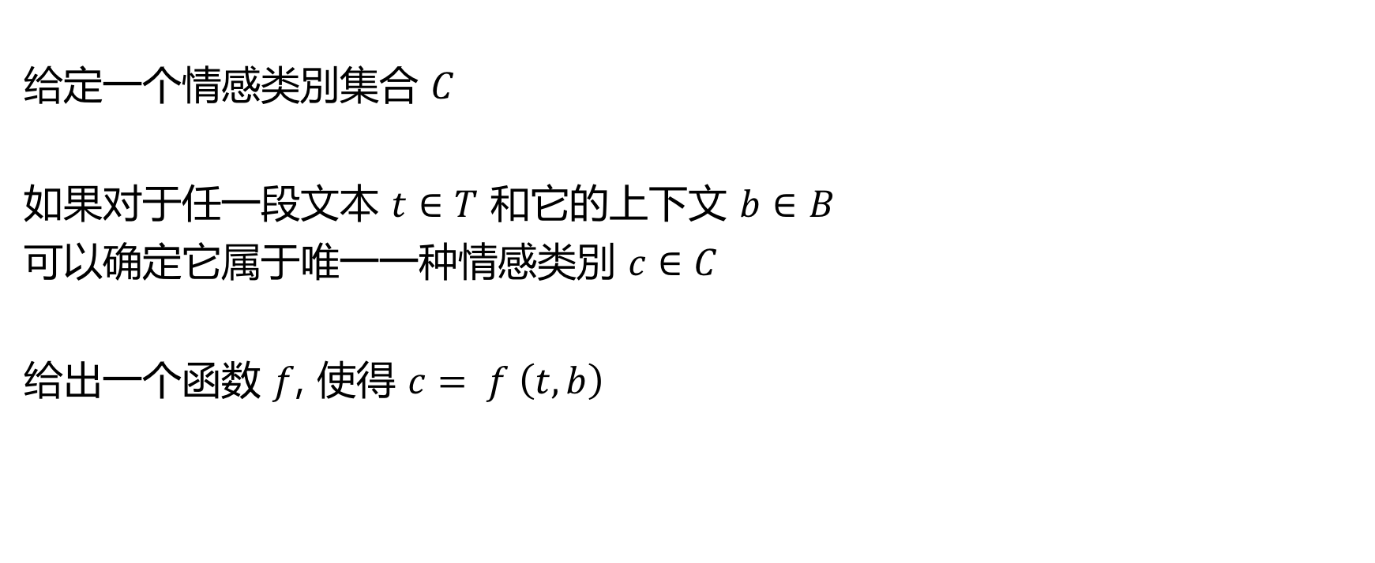
问题定义
给定一个情感类別集合 $C$
如果对于任一段文本 $t∈T$ 和它的上下文 $b∈B$
可以确定它属于唯一一种情感类別 $c∈C$
给出一个函数 $f$, 使得 $c= f \left(t, b\right)$

Slide 7
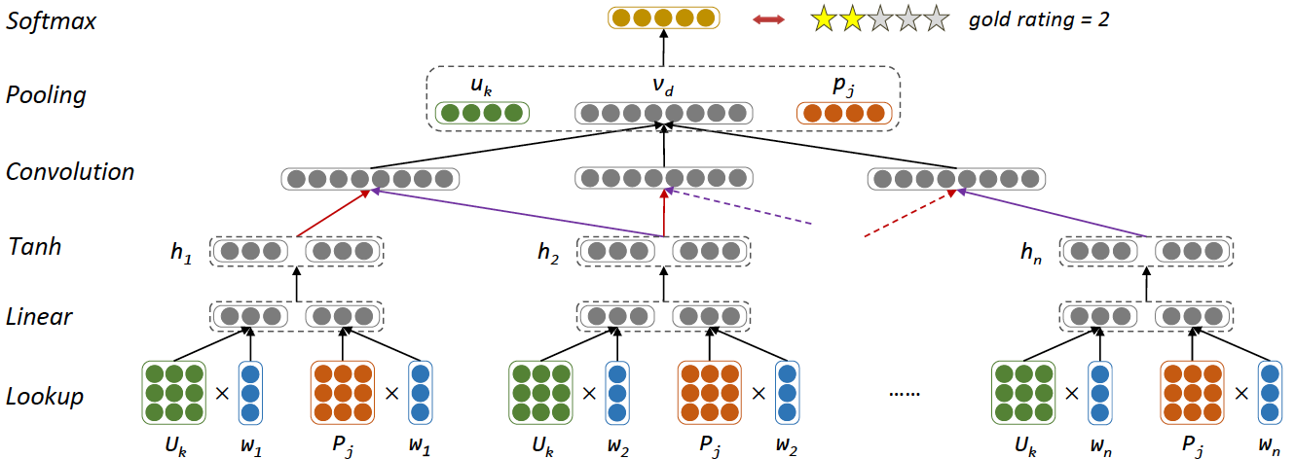
相关工作
Tang等人研究了产品评论的五级评分预测
实验数据
Yelp2013; Yelp2014; IMDB
实验方法
用户和产品各自都存在一些相对固定的属性
一个用户对不同产品的评论中，评论文本和评分之间存在某种一致性
不同用户对同一个产品的评论中，评论文本和评分之间存在某种一致性
提出了一种为用户和产品生成表示向量的方法
提出了一种引入用戶和产品特征的卷积神经网络
UPNN, User Product Neural Network
实验结果
他们的模型在3个数据集上都超过了当时最好的水平
Tang D, Qin B, Liu T. Aspect level sentiment classification with deep memory network[J]. arXiv preprint arXiv:1605.08900, 2016.

Slide 8
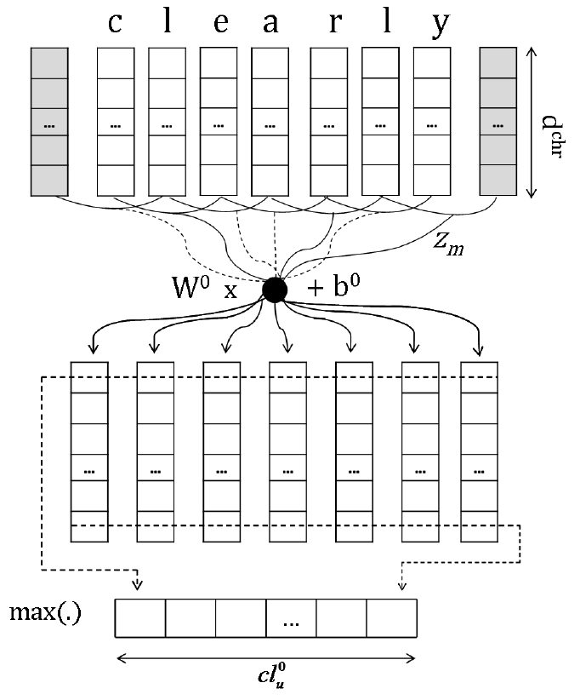
相关工作
Santos和Gatti研究了面向电影评论和微博的情感识别
实验数据
Stanford Sentiment Treebank; Stanford Twitter Sentiment
实验方法
为了运用英语单词的拼写信息，他们提出了一种卷积神经网络
Character to Sentence Convolutional Neural Network, CharSCNN
从字符级别提取单词的嵌入向量
同时结合了词级别的嵌入向量
实验结果
电影评论二级评分识別的准确率为 85.7%
电影评论五级评分识別的准确率为 48.3%
微博正负性情感识別的准确率为 86.4%
Dos Santos C, Gatti M. Deep convolutional neural networks for sentiment analysis of short texts[C]//Proceedings of COLING 2014, the 25th International Conference on Computational Linguistics: Technical Papers. [S.l.: s.n.], 2014: 69-78.

Slide 9
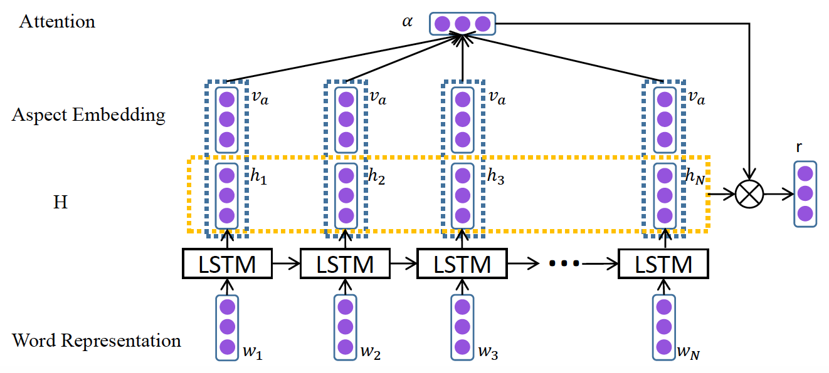
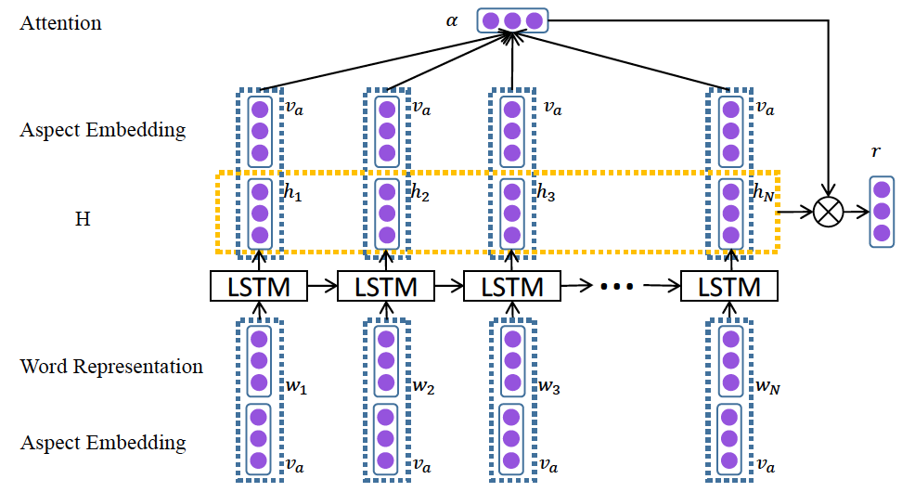
相关工作
Wang等人研究了对网上评论中特定属性的情感识别
实验数据
SemEval 2014 Task 3: Aspect Based Sentiment Analysis
实验方法
句子的情感极性和内容对应的主题紧密相关
提出了两个结合注意力机制和LSTM的人工神经网络
分别以不同方式引入了目标属性的嵌入向量
实验结果
他们的模型比没有引入属性嵌入向量的模型性能更好
注意力机制确实能定位和目标属性相关的内容
Wang Y, Huang M, Zhao L, et al. Attention-based lstm for aspect-level sentiment classification [C]//Proceedings of the 2016 conference on empirical methods in natural language processing. [S.l.: s.n.], 2016: 606-615.

Slide 10
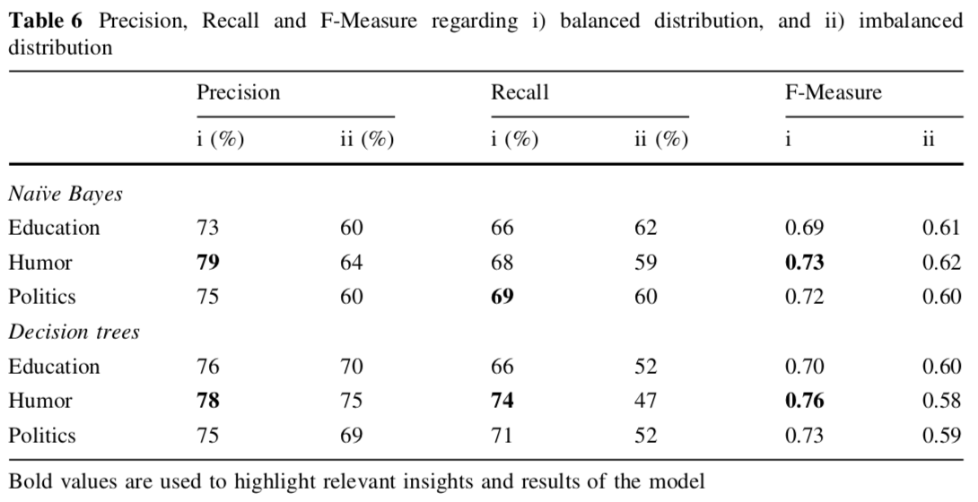
相关工作
Reyes等人研究了Twitter上的英语微博反讽识别
实验数据
利用'#irony'，'#education', #humor, #politics这四个井号标签在Twitter上自动获取四组微博
把标签#irony的微博和另外三组微博两两组成二分类的实验
实验方法
针对了四个方面的特征提取方法
特殊标记(词汇和标点符号等), 不可预期性，表达风格，以及情感特性
以朴素贝叶斯和决策树作为分类器
实验结果
决策树和朴素贝叶斯之间没有明显更好的算法
在数据均匀和不均匀的情况下分别达到约0.70和0.60的F1值
Reyes, A. , Rosso, P. , & Veale, T. . (2013). A multidimensional approach for detecting irony in twitter. Language Resources and Evaluation, 47(1), 239-268.

Slide 11
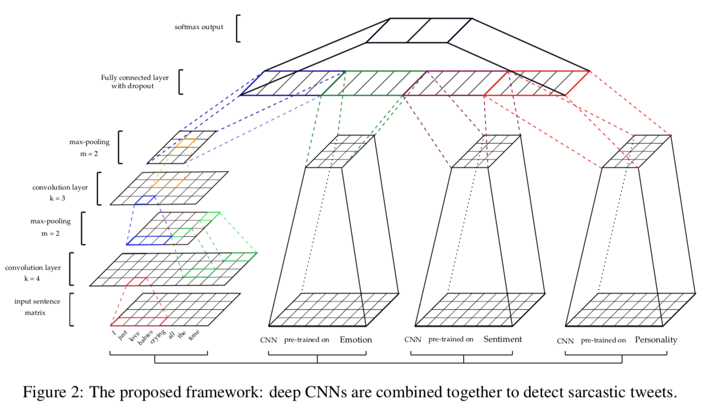
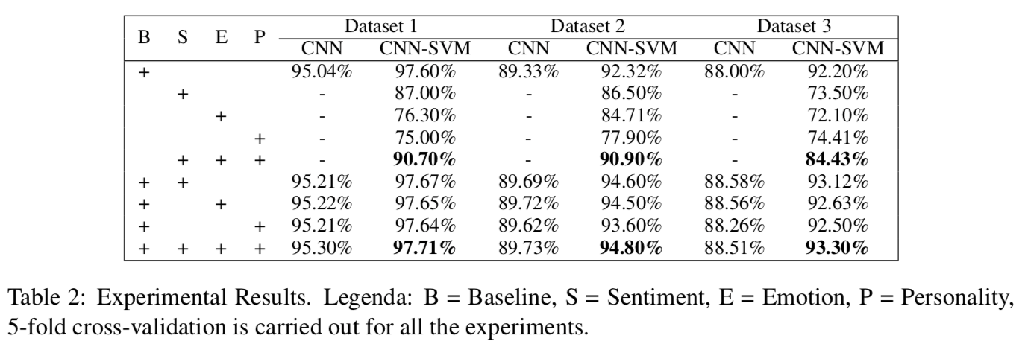
相关工作
Soujanya等人研究了Twitter上的英语微博的反讽识别
实验数据
Ptácek等人公开的数据集 http://thesarcasmdetector.com
实验方法
首次尝试将神经网络应用于对微博的反讽识别
算法框架主要包含四个卷积神经网络，利用不同的数据集进行预训练
分别对应反讽识别、情感极性识别、情感类型识别和性格识别
后融合: 1)支持向量机 2) 全连接层 + Softmax
实验结果
他们提出的系统要比只使用反讽识别数据集训练的分类器更好
Poria, S. , Cambria, E. , Hazarika, D. , & Vij, P. . (2016). A deeper look into sarcastic tweets using deep convolutional neural networks.

Slide 12
现有问题
多分类问题中的数据不均匀
随着现实中应用场景变得复杂，需要解决的多分类问题越来越多
当区分的类别越多
机器学习算法对数据进行拟合的难度越高
对识别性能的要求也变得复杂
算法建模中引入上下文信息
不同场景下有不同类型的上下文，对识别目标起着不同的作用
如何在算法建模中引入上下文信息始终没有一种通用的方法

Slide 13
研究框架
集成识别系统
分类器
预测标签
融合
机器学习模型训练
训练集
参数调整
预测标签
…
验证集
参数选择
分类器
预测标签
数据预处理
特征提取
训练数据
数据集
输入
性能评测
系统评测
测试数据
真实标签
性能评测
错误分析

Slide 14
基于多分类器分层的微博反讽识别
多分类问题中的数据不均匀

Slide 15
基于多分类器分层的微博反讽识别 - 实验数据
SemEval-2018 Task3 Irony detection in English tweets
子任务一： [二分类问题] 判断一条微博是否带有反讽
子任务二： [四分类问题] 判断一条微博的反讽属于以下哪一种
训练数据
测试数据
类别 | 微博
没有反讽 | Had no sleep and have got school now #not happy
带有反讽 | I just love when you test my patience!! #not
类别 | 微博
没有反讽 | Had no sleep and have got school now #not happy
基于相反语义的反讽 | I really love this year’s summer; weeks and weeks of awful weather
情景反讽 | Most of us didn’t focus in the #ADHD lecture. #irony
其他反讽 | Human brains disappear every day. Some of them have never even appeared. #Sarcasm
训练数据
测试数据
Cynthia Van Hee, Els Lefever, and Véronique Hoste. 2018. Semeval-2018 Task 3: Irony detection in English Tweets. In Proceedings of the 12th International Workshop on Semantic Evaluation (SemEval-2018), New Orleans, LA, USA, June 2018.

Slide 16
基于多分类器分层的微博反讽识别 - 多分类器分层识别算法
对子任务二：判断一条微博为 没有反讽 / 基于相反语义的反讽 / 情景反讽 / 其他反讽
拆解成了以下四个子分类问题的叠加
原本的反讽四分类问题
面向 没有反讽 、基于相反语义的反讽 二分类
面向 没有反讽 、情景反讽 二分类
面向 没有反讽 、其他反讽 二分类

Slide 17
基于多分类器分层的微博反讽识别 - 多分类器分层识别算法
对子任务二：判断一条微博为 没有反讽 / 基于相反语义的反讽 / 情景反讽 / 其他反讽
拆解成了以下四个子分类问题的叠加
原本的反讽四分类问题
面向 没有反讽 、基于相反语义的反讽 二分类
面向 没有反讽 、情景反讽 二分类
面向 没有反讽 、其他反讽 二分类
微博
四分类反讽识别
中间结果 I
没有反讽
基于相反语义的反讽
情景反讽
其他反讽

Slide 18
基于多分类器分层的微博反讽识别 - 多分类器分层识别算法
对子任务二：判断一条微博为 没有反讽 / 基于相反语义的反讽 / 情景反讽 / 其他反讽
拆解成了以下四个子分类问题的叠加
原本的反讽四分类问题
面向 没有反讽 、基于相反语义的反讽
面向 没有反讽 、情景反讽 二分类
面向 没有反讽 、其他反讽 二分类
中间结果 I
没有反讽
基于相反语义的反讽
情景反讽
其他反讽
面向 没有反讽 、基于相反语义的反讽 二分类
中间结果 II
没有反讽
基于相反语义的反讽
情景反讽
其他反讽

Slide 19
基于多分类器分层的微博反讽识别 - 多分类器分层识别算法
对子任务二：判断一条微博为 没有反讽 / 基于相反语义的反讽 / 情景反讽 / 其他反讽
拆解成了以下四个子分类问题的叠加
原本的反讽四分类问题
面向 没有反讽 、基于相反语义的反讽
面向 没有反讽 、情景反讽 二分类
面向 没有反讽 、其他反讽 二分类
中间结果 II
没有反讽
基于相反语义的反讽
情景反讽
其他反讽
面向 没有反讽 、情景反讽 二分类
中间结果 III
没有反讽
基于相反语义的反讽
情景反讽
其他反讽

Slide 20
基于多分类器分层的微博反讽识别 - 多分类器分层识别算法
对子任务二：判断一条微博为 没有反讽 / 基于相反语义的反讽 / 情景反讽 / 其他反讽
拆解成了以下四个子分类问题的叠加
原本的反讽四分类问题
面向 没有反讽 、基于相反语义的反讽
面向 没有反讽 、情景反讽 二分类
面向 没有反讽 、其他反讽 二分类
中间结果 III
没有反讽
基于相反语义的反讽
情景反讽
其他反讽
面向 没有反讽 、其他反讽 二分类
最终结果
没有反讽
基于相反语义的反讽
情景反讽
其他反讽

Slide 21



基于多分类器分层的微博反讽识别 - 分类模型框架
微博文本
词嵌入
特征编码器
概率预测器
高斯噪声
Dropout
各反讽类别
概率分布
$$w_{1}$$
RNN / CNN
…
池化 / 注意力 / 其他
全联接层
Softmax
反讽类别
$$w_{2}$$
…
Argmax
c
…
…
$$w_{L}$$
…

Slide 22
基于多分类器分层的微博反讽识别 - 数据预处理
用户标签
“ @someuser ”→“ <user> ”
井号标签
“#SoCute”→“<hashtag>”,“So”,“Cute”,“</hashtag>”
全字母大写的内容
“YAYYYY”→“<allcap>”,“yayyyy”,“</allcap>”
重复次数大于等次三次的标点符号
“!!!”→“!”,“<repeated>”
字母被故意重复的单词
“Noooooooo”→“No”,“<elongated>”
特定格式的内容
数字串 →“<num>”；电话号码 →“<phone>”；
日期和时间分别 →“<date>”和“<time>”；
数字百分比 →“<percentage>”；
超链接 →“<url>”
etc.
由多个标点符号组成的表情符
“:)”→“<happy>”
“:((”→“<sad>”
etc.
英文的大小写统一转换成小写

Slide 23
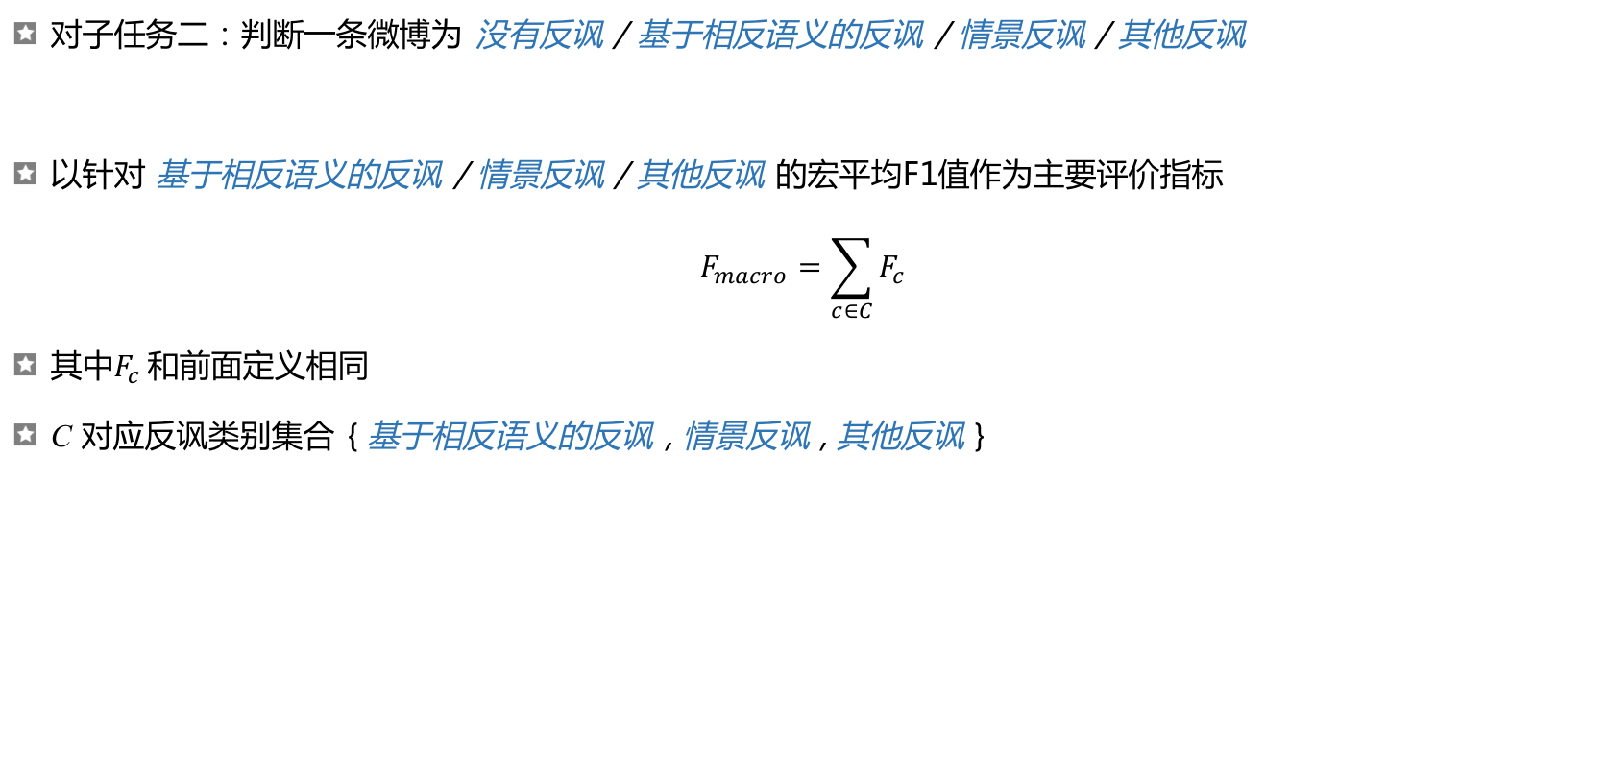
基于多分类器分层的微博反讽识别 - 评价指标
对子任务二：判断一条微博为 没有反讽 / 基于相反语义的反讽 / 情景反讽 / 其他反讽
以针对 基于相反语义的反讽 / 情景反讽 / 其他反讽 的宏平均F1值作为主要评价指标
$$F_{macro}=\sum_{c∈C}{F_{c}}$$
其中$F_{c}$和前面定义相同
C 对应反讽类别集合 { 基于相反语义的反讽 , 情景反讽 , 其他反讽 }

Slide 24
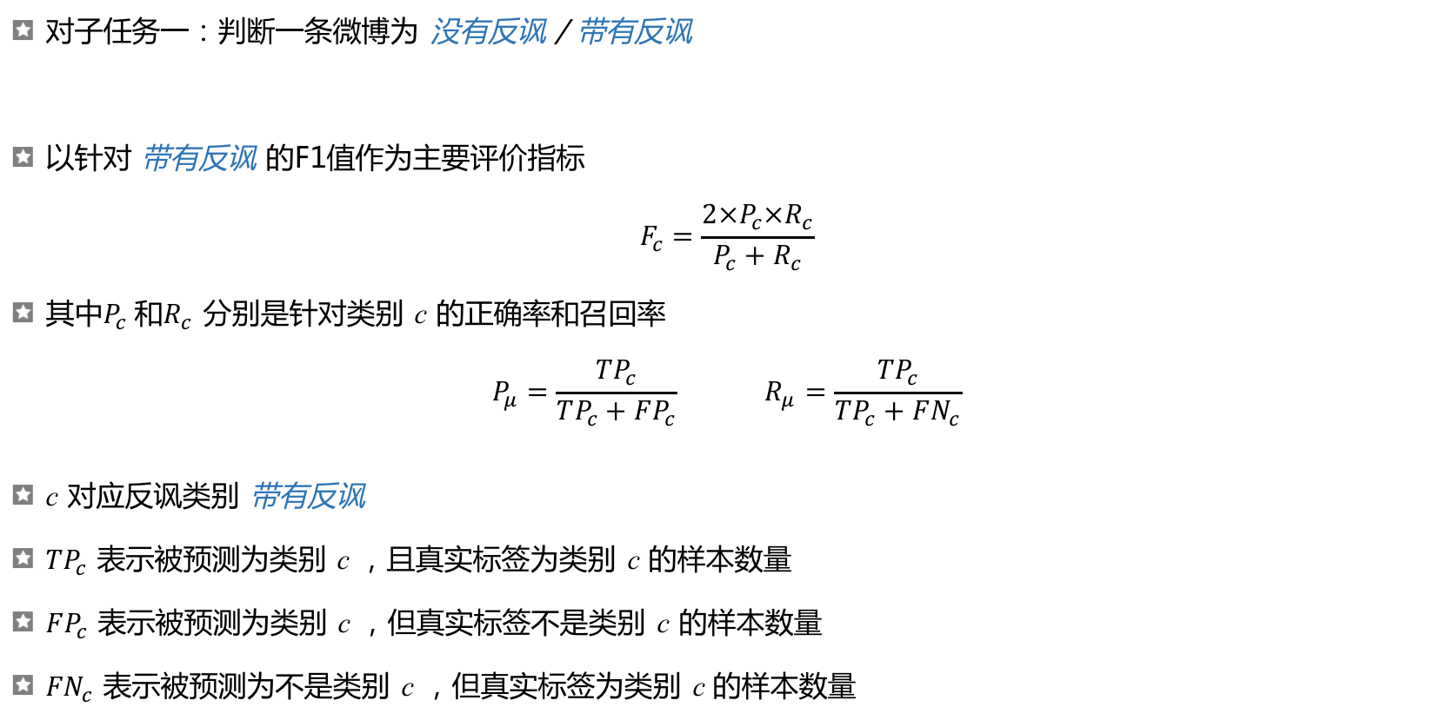
基于多分类器分层的微博反讽识别 - 评价指标
对子任务一：判断一条微博为 没有反讽 / 带有反讽
以针对 带有反讽 的F1值作为主要评价指标
$$F_{c}=\frac{2×P_{c}×R_{c}}{P_{c}+R_{c}}$$
其中$P_{c}$和$R_{c}$ 分别是针对类别 c 的正确率和召回率
$$P_{μ}=\frac{TP_{c}}{TP_{c}+FP_{c}} R_{μ}=\frac{TP_{c}}{TP_{c}+FN_{c}}$$
c 对应反讽类别 带有反讽
$TP_{c}$ 表示被预测为类别 c ，且真实标签为类别 c 的样本数量
$FP_{c}$ 表示被预测为类别 c ，但真实标签不是类别 c 的样本数量
${FN}_{c}$ 表示被预测为不是类别 c ，但真实标签为类别 c 的样本数量

Slide 25
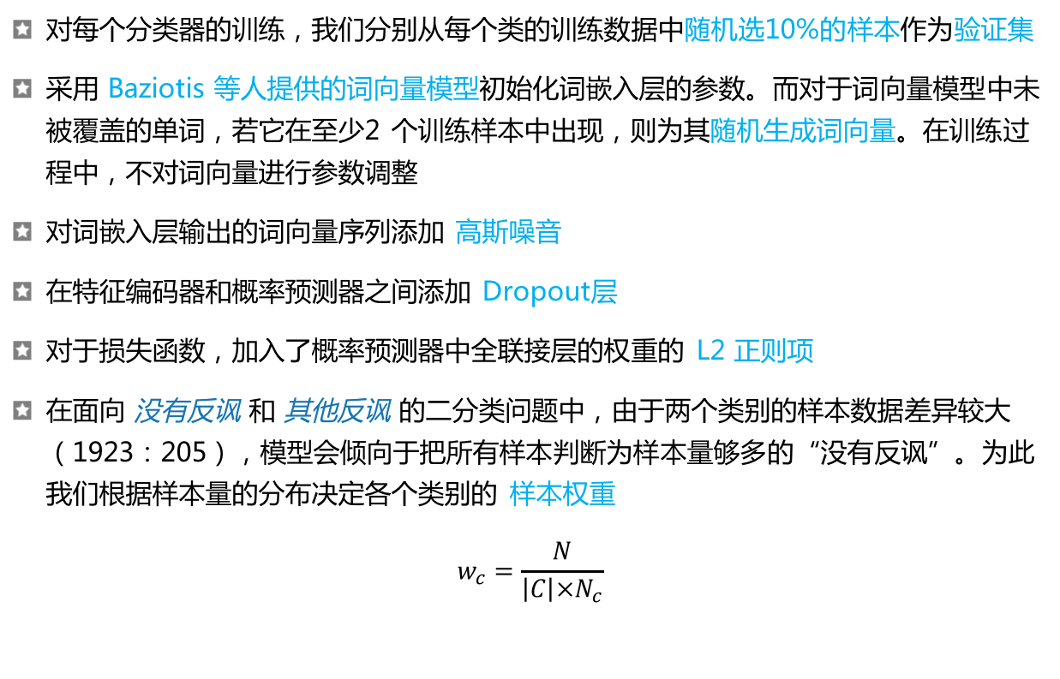
基于多分类器分层的微博反讽识别 - 模型训练
对每个分类器的训练，我们分别从每个类的训练数据中随机选10%的样本作为验证集
采用 Baziotis 等人提供的词向量模型初始化词嵌入层的参数。而对于词向量模型中未被覆盖的单词，若它在至少2 个训练样本中出现，则为其随机生成词向量。在训练过程中，不对词向量进行参数调整
对词嵌入层输出的词向量序列添加 高斯噪音
在特征编码器和概率预测器之间添加 Dropout层
对于损失函数，加入了概率预测器中全联接层的权重的 L2 正则项
在面向 没有反讽 和 其他反讽 的二分类问题中，由于两个类别的样本数据差异较大（1923：205），模型会倾向于把所有样本判断为样本量够多的“没有反讽”。为此我们根据样本量的分布决定各个类别的 样本权重
$$w_{c}=\frac{N}{\left|C\right|×N_{c}}$$
参数 | 数值
词向量维数 | 300
RNN 内各隐藏层神经元数量 | 150
CNN 卷积核大小 | 5
CNN 过滤器数量 | 128
注意力机制的隐藏层神经元数量 | 64
高斯噪音的标准方差 | 0.1
Dropout 比例 | 0.5
学习率初始值 | 0.01
学习率衰减系数 | 0.9
L2 正则项权重 | 0.2
训练的迭代次数 | 200
训练的批大小 | 100

Slide 26
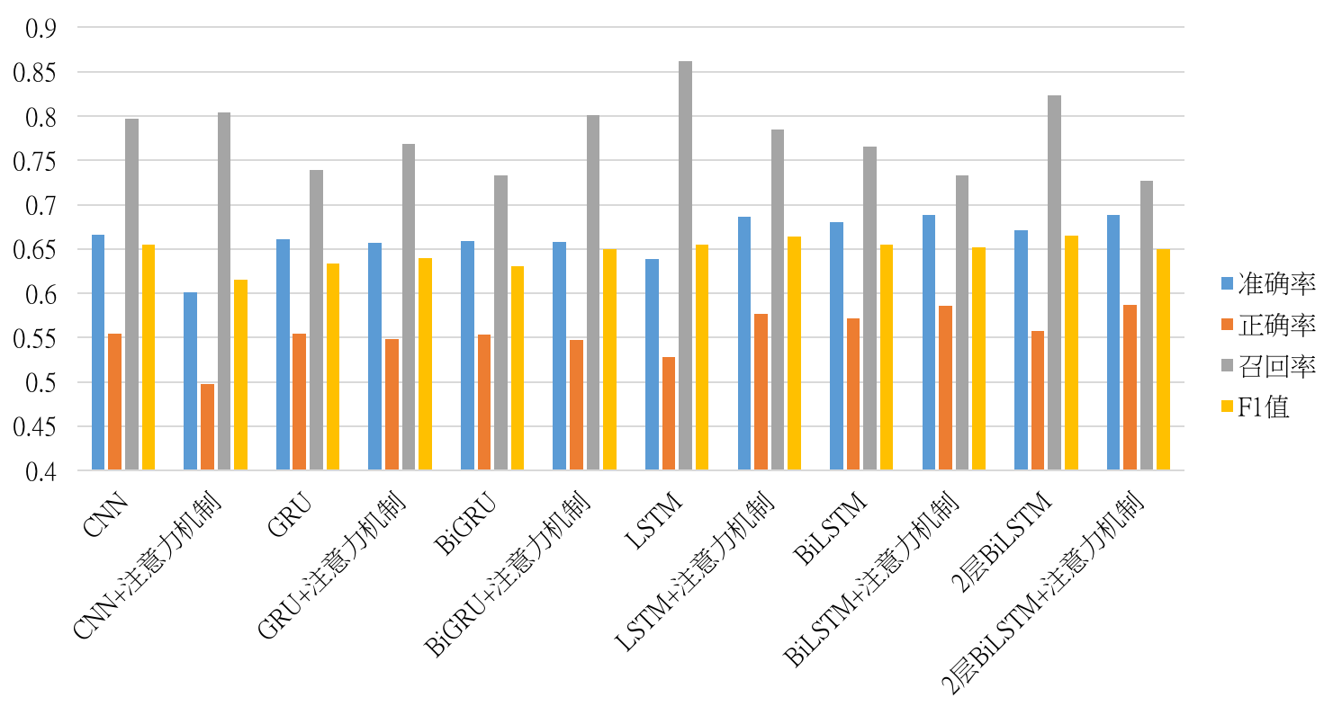
基于多分类器分层的微博反讽识别 - 实验结果
面向 没有反讽 和 带有反讽 二分类的模型性能
 | 准确率 | 正确率 | 召回率 | F1值
CNN | 0.6658 (6) | 0.5548 (6) | 0.7974 (5) | 0.6544 (5)
CNN+注意力机制 | 0.6008 (12) | 0.4980 (12) | 0.8039 (3) | 0.6150 (12)
GRU | 0.6607 (7) | 0.5542 (7) | 0.7395 (9) | 0.6336 (10)
GRU+注意力机制 | 0.6569 (10) | 0.5482 (9) | 0.7685 (7) | 0.6399 (9)
BiGRU | 0.6594 (8) | 0.5534 (8) | 0.7331 (10) | 0.6307 (11)
BiGRU+注意力机制 | 0.6582 (9) | 0.5473 (10) | 0.8006 (4) | 0.6501 (7)
LSTM | 0.6390 (11) | 0.5276 (11) | 0.8617 (1) | 0.6545 (4)
LSTM+注意力机制 | 0.6862 (3) | 0.5768 (3) | 0.7846 (6) | 0.6640 (2)
BiLSTM | 0.6798 (4) | 0.5721 (4) | 0.7653 (8) | 0.6547 (3)
BiLSTM+注意力机制 | 0.6888 (1) | 0.5861 (2) | 0.7331 (10) | 0.6514 (6)
2层BiLSTM | 0.6709 (5) | 0.5577 (5) | 0.8232 (2) | 0.6649 (1)
2层BiLSTM+注意力机制 | 0.6888 (1) | 0.5870 (1) | 0.7267 (12) | 0.6494 (8)

Slide 27
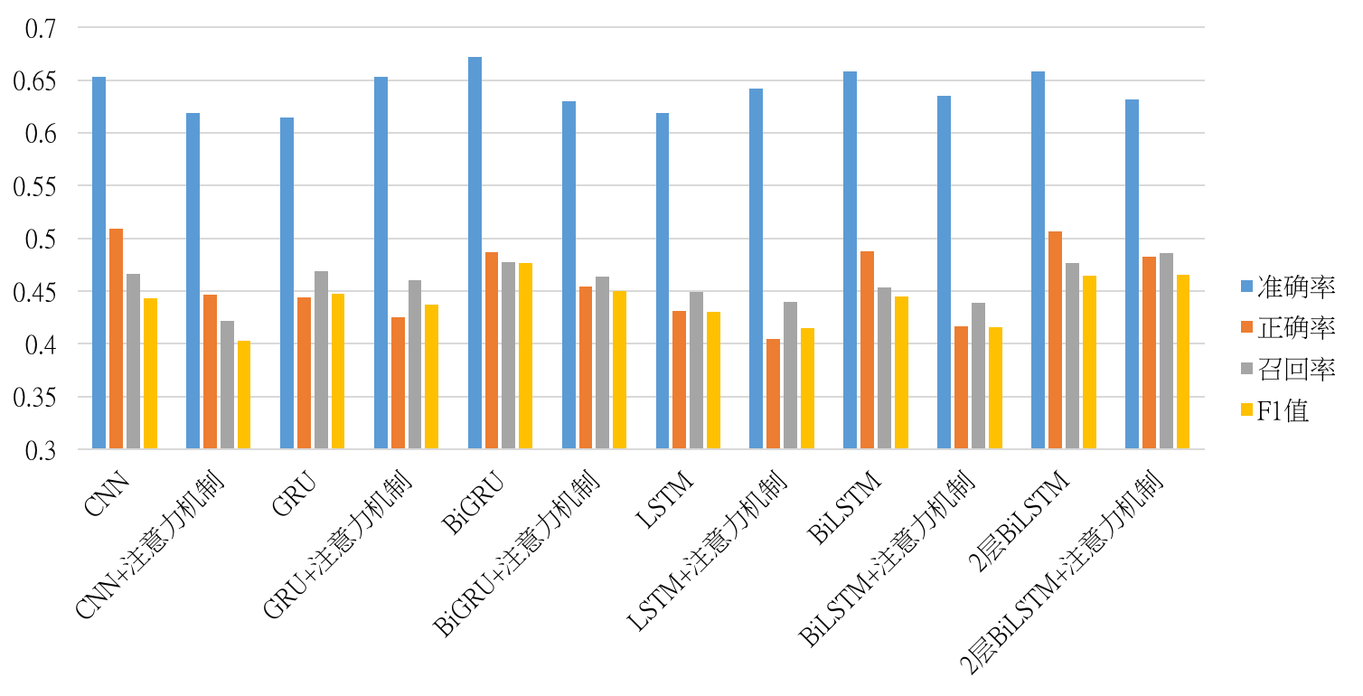
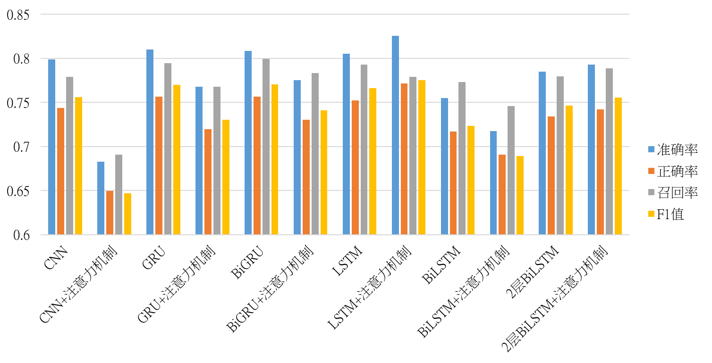
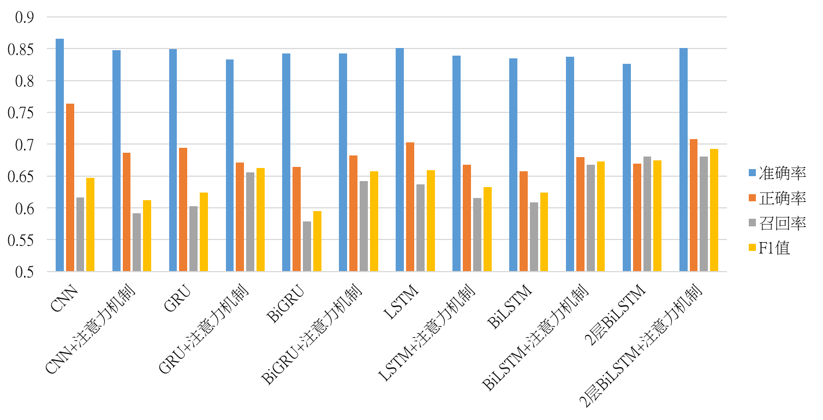
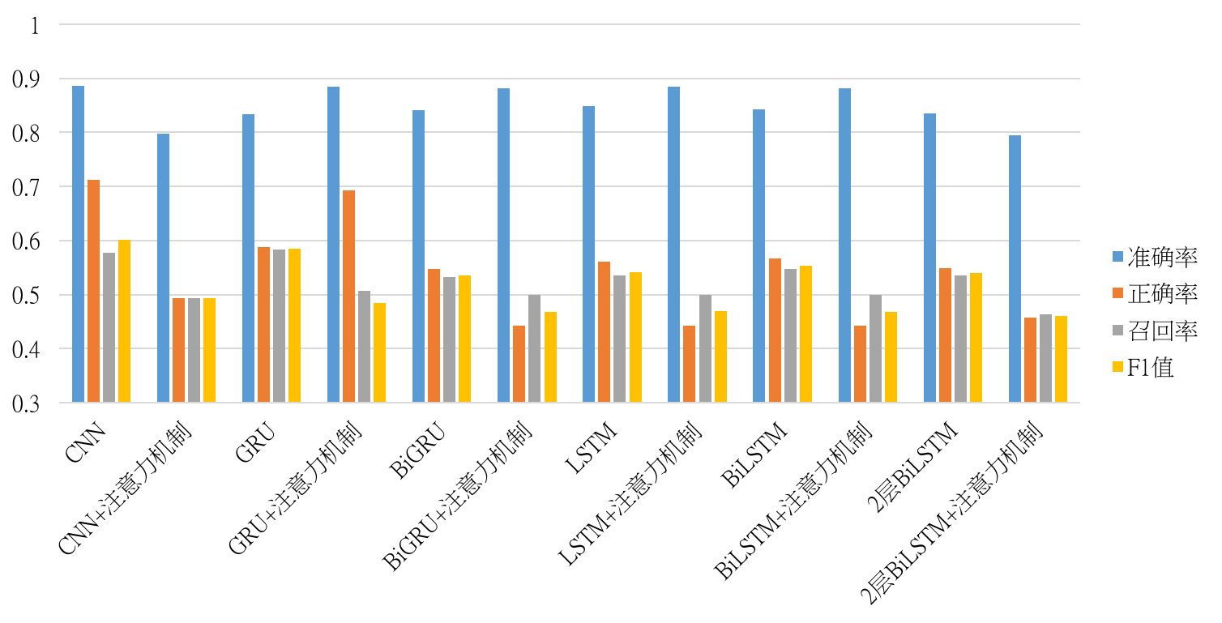
基于多分类器分层的微博反讽识别 - 实验结果
各子分类问题上各模型的识别性能
面向反讽 四分类
面向 没有反讽 和 基于相反语义的反讽 二分类
面向 没有反讽 和 情景反讽 二分类
面向 没有反讽 和 其他反讽 二分类

Slide 28
基于多分类器分层的微博反讽识别 - 实验结果
SemEval-2018 任务三各参赛系统性能
[子任务一] 没有反讽 / 带有反讽 二分类
[子任务二] 没有反讽 / 基于相反语义的反讽 / 情景反讽 / 其他反讽 四分类
排名 | 队伍名称 | 准确率 | 正确率 | 召回率 | F1 值
1 | THU_NGN | 0.7347 (1) | 0.6304 (4) | 0.8006 (4) | 0.7054
2 | NTUA-SLP | 0.7321 (2) | 0.6535 (2) | 0.6913 (13) | 0.6719
3 | WLV | 0.6429 (15) | 0.5317 (20) | 0.8360 (2) | 0.6500
4 | (无) | 0.6607 (10) | 0.5506 (13) | 0.7878 (7) | 0.6481
5 | NIHRIO, NCL | 0.7015 (3) | 0.6091 (5) | 0.6913 (13) | 0.6476
6 | DLUTNLP-1 | 0.6276 (19) | 0.5199 (23) | 0.7974 (5) | 0.6294
7 | ELiRF-UPV | 0.6110 (23) | 0.5059 (27) | 0.8328 (3) | 0.6294
8 | THU_HCSI | 0.6594 (11) | 0.5550 (11) | 0.7138 (10) | 0.6245
9 | CJ | 0.6671 (8) | 0.5654 (9) | 0.6945 (12) | 0.6234
10 | #NonDicevoSulSerio | 0.6786 (7) | 0.5831 (8) | 0.6656 (15) | 0.6216
 | 我们的系统 | 0.6939 (2) | 0.6003 (1) | 0.5241 (2) | 0.5205 (1)
排名 | 队伍名称 | 准确率 | 正确率 | 召回率 | F1 值
1 | (无) | 0.7321 (1) | 0.5768 (1) | 0.5044 (4) | 0.5074
2 | NTUA-SLP | 0.6518 (4) | 0.4959 (4) | 0.5124 (2) | 0.4959
3 | THU_NGN | 0.6046 (9) | 0.4860 (6) | 0.5414 (1) | 0.4947
4 | (无) | 0.6033 (10) | 0.4660 (7) | 0.5058 (3) | 0.4743
5 | NIHRIO, NCL | 0.6594 (3) | 0.5446 (2) | 0.4475 (5) | 0.4437
6 | Random Decision Syntax Trees | 0.6327 (6) | 0.4868 (5) | 0.4388 (8) | 0.4352
7 | ELiRF-UPV | 0.6327 (6) | 0.4123 (12) | 0.4404 (7) | 0.4211
8 | WLV | 0.6709 (2) | 0.4311 (10) | 0.4149 (9) | 0.4153
9 | #NonDicevoSulSerio | 0.5446 (18) | 0.4087 (15) | 0.4410 (6) | 0.4131
10 | INGEOTEC-IIMAS | 0.6441 (5) | 0.5017 (3) | 0.3850 (15) | 0.4055
 | 我们的系统 | 0.6939 (2) | 0.6003 (1) | 0.5241 (2) | 0.5205 (1)

Slide 29
基于多分类器分层的微博反讽识别 - 实验结果
算法中间结果和最终结果在测试集上的性能
 | 准确率 | 正确率 | 召回率 | F1值
中间结果I | 0.6837 | 0.5606 | 0.4891 | 0.4913
中间结果II | 0.6913↑ | 0.5655↑ | 0.4893↑ | 0.4949↑
中间结果III | 0.6913 | 0.5587 | 0.5231 | 0.5179
最终结果 | 0.6939 | 0.6003 | 0.5241 | 0.5205
中间结果 I
没有反讽
基于相反语义的反讽
情景反讽
其他反讽
面向 没有反讽 、基于相反语义的反讽 二分类
中间结果 II
没有反讽
基于相反语义的反讽
情景反讽
其他反讽
中间结果I在测试集上的混淆矩阵
中间结果II在测试集上的混淆矩阵
中间结果I |  | 预测标签
 |  | 没有反讽 | 基于相反语义的反讽 | 情景反讽 | 其他反讽
真实标签 | 没有反讽 | 380 | 73 | 13 | 7
 | 基于相反语义的反讽 | 36 | 125 | 3 | 0
 | 情景反讽 | 44 | 13 | 25 | 3
 | 其他反讽 | 41 | 10 | 5 | 6
中间结果II |  | 预测标签
 |  | 没有反讽 | 基于相反语义的反讽 | 情景反讽 | 其他反讽
真实标签 | 没有反讽 | 380 +9 | 73 -9 | 13 | 7
 | 基于相反语义的反讽 | 36 +3 | 125 -3 | 3 | 0
 | 情景反讽 | 44 +3 | 13 -3 | 25 | 3
 | 其他反讽 | 41 -2 | 10 +2 | 5 | 6

Slide 30
基于多分类器分层的微博反讽识别 - 实验结果
算法中间结果和最终结果在测试集上的性能
 | 准确率 | 正确率 | 召回率 | F1值
中间结果I | 0.6837 | 0.5606 | 0.4891 | 0.4913
中间结果II | 0.6913 | 0.5655 | 0.4893 | 0.4949
中间结果III | 0.6913 | 0.5587↓ | 0.5231↑ | 0.5179↑
最终结果 | 0.6939 | 0.6003 | 0.5241 | 0.5205
中间结果 II
没有反讽
基于相反语义的反讽
情景反讽
其他反讽
面向 没有反讽 、情景反讽 二分类
中间结果 III
没有反讽
基于相反语义的反讽
情景反讽
其他反讽
中间结果II在测试集上的混淆矩阵
中间结果III在测试集上的混淆矩阵
中间结果II |  | 预测标签
 |  | 没有反讽 | 基于相反语义的反讽 | 情景反讽 | 其他反讽
真实标签 | 没有反讽 | 389 | 64 | 13 | 7
 | 基于相反语义的反讽 | 39 | 122 | 3 | 0
 | 情景反讽 | 47 | 10 | 25 | 3
 | 其他反讽 | 39 | 12 | 5 | 6
中间结果III |  | 预测标签
 |  | 没有反讽 | 基于相反语义的反讽 | 情景反讽 | 其他反讽
真实标签 | 没有反讽 | 375 -14 | 64 | 27 +14 | 7
 | 基于相反语义的反讽 | 35 -4 | 122 | 7 +4 | 0
 | 情景反讽 | 33 -14 | 10 | 39 +14 | 3
 | 其他反讽 | 38 -1 | 12 | 6 +1 | 6

Slide 31
基于多分类器分层的微博反讽识别 - 实验结果
算法中间结果和最终结果在测试集上的性能
 | 准确率 | 正确率 | 召回率 | F1值
中间结果I | 0.6837 | 0.5606 | 0.4891 | 0.4913
中间结果II | 0.6913 | 0.5655 | 0.4893 | 0.4949
中间结果III | 0.6913 | 0.5587 | 0.5231 | 0.5179
最终结果 | 0.6939↑ | 0.6003↑ | 0.5241↑ | 0.5205↑
中间结果 III
没有反讽
基于相反语义的反讽
情景反讽
其他反讽
面向 没有反讽 、其他反讽 二分类
最终结果
没有反讽
基于相反语义的反讽
情景反讽
其他反讽
中间结果III在测试集上的混淆矩阵
最终结果在测试集上的混淆矩阵
中间结果III |  | 预测标签
 |  | 没有反讽 | 基于相反语义的反讽 | 情景反讽 | 其他反讽
真实标签 | 没有反讽 | 375 | 64 | 27 | 7
 | 基于相反语义的反讽 | 35 | 122 | 7 | 0
 | 情景反讽 | 33 | 10 | 39 | 3
 | 其他反讽 | 38 | 12 | 6 | 6
最终结果 |  | 预测标签
 |  | 没有反讽 | 基于相反语义的反讽 | 情景反讽 | 其他反讽
真实标签 | 没有反讽 | 377 +2 | 64 | 27 | 5 -2
 | 基于相反语义的反讽 | 35 +0 | 122 | 7 | 0 +0
 | 情景反讽 | 36 +3 | 10 | 39 | 0 -3
 | 其他反讽 | 38 +0 | 12 | 6 | 6 +0

Slide 32
基于多分类器分层的微博反讽识别 - 错误分析
词组语义倾向识别
例子1，“Mother of the Year”带有正面情感
场景描述识别
例子2，“fever”间接带有负面情感
例子3，“off week”间接带有正面情感
一词多义
例子4，“tall blonde”在咖啡庁指中杯咖啡，或在其他生活场景中指高挑的金发女子
信息不足
例子5，从链接可知原微博带有“ #not”，但在去除“#not”无法识别其反讽
编号 | 类别 | 微博
1 | 反义反讽 | I blame my mom. Mother of the Year
2 | 情景反讽 | So I’m the school nurse today. And I have a fever.
3 | 情景反讽 | Also it is funny how things at work get done when I’m on my off week
4 | 情景反讽 | Just walked in to #Starbucks and asked for a “tall blonde” Hahahaha
5 | 其他反讽 | clashupdate http://t.co/1bFOsIwnI5

Slide 33
基于多通道模型引入上下文的情感识别
在算法建模中引入上下文信息

Slide 34
基于多通道模型引入上下文的情感识别 - 实验数据
SemEval-2019 Task3: EmoContext - A Shared Task on Contextual Emotion Detection in Text
[四分类问题] 判断两人轮流发言的三轮对话中，最后一轮发言者所表达的情感
类别 | 对话
开心 | （第一轮）用户甲: I’m in mood
 | （第二轮）用户乙: ya need a hug ? :-)
 | （第三轮）用户甲: yeah
悲伤 | （第一轮）用户甲: Not coz of you
 | （第二轮）用户乙: why? Tell me
 | （第三轮）用户甲: :( My girlfriend left me
愤怒 | （第一轮）用户甲: He is over me
 | （第二轮）用户乙: so YOU say
 | （第三轮）用户甲: I just hate him
其他 | （第一轮）用户甲: degreee
 | （第二轮）用户乙: what degree & where?
 | （第三轮）用户甲: sryyy i really got to goo
Ankush Chatterjee, Kedhar Nath Narahari, Meghana Joshi, and Puneet Agrawal. 2019. Semeval-2019 Task 3: EmoContext: Contextual Emotion Detection in Text. In Proceedings of The 13th International Workshop on Semantic Evaluation (SemEval-2019), Minneapolis, Minnesota, 2019.

Slide 35
基于多通道模型引入上下文的情感识别 - 实验数据
SemEval-2019 Task3: EmoContext - A Shared Task on Contextual Emotion Detection in Text
[四分类问题] 判断两人轮流发言的三轮对话中，最后一轮发言者所表达的情感
类别 | 对话
开心 | （第一轮）用户甲: I’m in mood
 | （第二轮）用户乙: ya need a hug ? :-)
 | （第三轮）用户甲: yeah
悲伤 | （第一轮）用户甲: Not coz of you
 | （第二轮）用户乙: why? Tell me
 | （第三轮）用户甲: :( My girlfriend left me
类别 | 对话
愤怒 | （第一轮）用户甲: He is over me
 | （第二轮）用户乙: so YOU say
 | （第三轮）用户甲: I just hate him
其他 | （第一轮）用户甲: degreee
 | （第二轮）用户乙: what degree & where?
 | （第三轮）用户甲: sryyy i really got to goo
Ankush Chatterjee, Kedhar Nath Narahari, Meghana Joshi, and Puneet Agrawal. 2019. Semeval-2019 Task 3: EmoContext: Contextual Emotion Detection in Text. In Proceedings of The 13th International Workshop on Semantic Evaluation (SemEval-2019), Minneapolis, Minnesota, 2019.

Slide 36






基于多通道模型引入上下文的情感识别 - 多通道分类模型框架
三轮对话
对应词序列
词嵌入
特征编码器
高斯噪声
Dropout
$$w_{1}^{1}$$
RNN / CNN
…
池化 / 注意力 / 其他
$$w_{2}^{1}$$
…
第一轮
$$w^{1}$$
…
概率预测器
各情感类别
概率分布
…
全联接层
ReLU
全联接层
Softmax
情感类别
$$w_{L_{1}}^{1}$$
…
Argmax
第二轮
$$w^{2}$$
…
…
c
第三轮
$$w^{3}$$
…
…

Slide 37
基于多通道模型引入上下文的情感识别 - 多分类器分层识别算法
判断三轮对话中最后一轮发言者所表达的情感为 开心 / 悲伤 / 愤怒 / 其他
拆解成了以下3个子分类问题的叠加
原本的情感四分类问题
面向 开心、悲伤、愤怒 三分类
面向 其他、不是其他 二分类

Slide 38
基于多通道模型引入上下文的情感识别 - 多分类器分层识别算法
判断三轮对话中最后一轮发言者所表达的情感为 开心 / 悲伤 / 愤怒 / 其他
拆解成了以下3个子分类问题的叠加
原本的情感四分类问题
面向 开心、悲伤、愤怒 三分类
面向 其他、不是其他 二分类
三轮对话
四分类情感识别
中间结果 I
其他
开心
悲伤
愤怒

Slide 39
基于多通道模型引入上下文的情感识别 - 多分类器分层识别算法
判断三轮对话中最后一轮发言者所表达的情感为 开心 / 悲伤 / 愤怒 / 其他
拆解成了以下3个子分类问题的叠加
原本的情感四分类问题
面向 开心、悲伤、愤怒 三分类
面向 其他、不是其他 二分类
中间结果 I
其他
开心
悲伤
愤怒
面向 开心、悲伤、愤怒 三分类
中间结果 II
其他
开心
悲伤
愤怒

Slide 40
基于多通道模型引入上下文的情感识别 - 多分类器分层识别算法
判断三轮对话中最后一轮发言者所表达的情感为 开心 / 悲伤 / 愤怒 / 其他
拆解成了以下3个子分类问题的叠加
原本的情感四分类问题
面向 开心、悲伤、愤怒 三分类
面向 其他、不是其他 二分类
中间结果 II
其他
开心
悲伤
愤怒
面向 其他、不是其他 二分类
最终结果
其他
开心
悲伤
愤怒

Slide 41
基于多通道模型引入上下文的情感识别 - 数据预处理
全字母大写的内容
“YAYYYY”→“<allcap>”,“yayyyy”,“</allcap>”
重复次数大于等次三次的标点符号
“!!!”→“!”,“<repeated>”
字母被故意重复的单词
“Noooooooo”→“No”,“<elongated>”
特定格式的内容
数字串 →“<num>”；电话号码 →“<phone>”；
日期和时间分别 →“<date>”和“<time>”；
数字百分比 →“<percentage>”；
超链接 →“<url>”
etc.
由多个标点符号组成的表情符
“:)”→“<happy>”
“:((”→“<sad>”
etc.
英文的大小写统一转换成小写

Slide 42
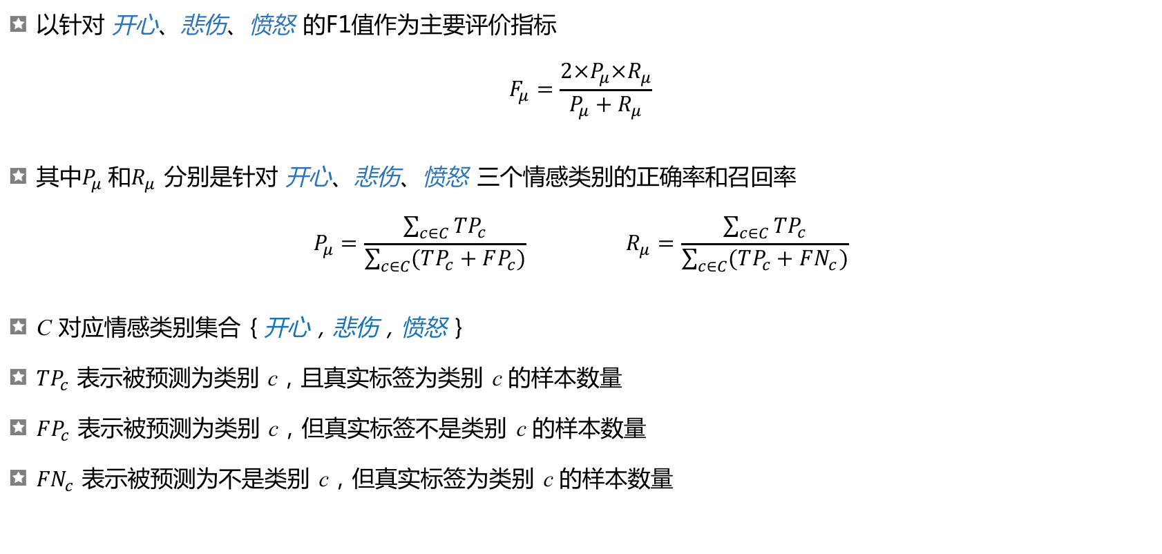
基于多通道模型引入上下文的情感识别 - 评价指标
以针对 开心、悲伤、愤怒 的F1值作为主要评价指标
$$F_{μ}=\frac{2×P_{μ}×R_{μ}}{P_{μ}+R_{μ}}$$
其中$P_{μ}$和$R_{μ}$ 分别是针对 开心、悲伤、愤怒 三个情感类别的正确率和召回率
$$P_{μ}=\frac{\sum_{c∈C}{TP_{c}}}{\sum_{c∈C}{(TP_{c}+FP_{c})}} R_{μ}=\frac{\sum_{c∈C}{TP_{c}}}{\sum_{c∈C}{(TP_{c}+FN_{c})}}$$
C 对应情感类别集合 { 开心，悲伤，愤怒 }
$TP_{c}$ 表示被预测为类别 c，且真实标签为类别 c 的样本数量
$FP_{c}$ 表示被预测为类别 c，但真实标签不是类别 c 的样本数量
${FN}_{c}$ 表示被预测为不是类别 c，但真实标签为类别 c 的样本数量

Slide 43
基于多通道模型引入上下文的情感识别 - 模型训练
在训练和 其他 相关的子分类器时，基于 其他 的每个样本随机生成一个新的样本
在三轮发言中随机选择一轮，再在该轮发言中随机删掉一个词
对于类别 其他，大部分样本在忽略一个单词后并不会带来情感类别的变化
对于类别 开心、悲伤、愤怒，大部分样本仅以一个或几个单词表达其情感
对每个分类器的训练，我们分别从每个类的训练数据中随机选10%的样本作为验证集
采用 Baziotis 等人提供的词向量模型初始化词嵌入层的参数。而对于词向量模型中未被覆盖的单词，若它在至少2 个训练样本中出现，则为其随机生成词向量。在训练过程中，不对词向量进行参数调整
对词嵌入层输出的词向量序列添加 高斯噪音
在特征编码器和概率预测器之间添加 Dropout层
对于损失函数，加入了概率预测器中两个全联接层的权重的 L2 正则项
参数 | 数值
词向量维数 | 300
RNN 内各隐藏层神经元数量 | 50
CNN 卷积核大小 | 3
CNN 过滤器数量 | 64
注意力机制的隐藏层神经元数量 | 50
概率预测器全连接层的神经元数量 | 32
高斯噪音的标准方差 | 0.1
Dropout 比例 | 0.5
学习率初始值 | 0.005
学习率衰减系数 | 0.9
L2 正则项权重 | 0.2
训练的迭代次数 | 200
训练的批大小 | 100

Slide 44
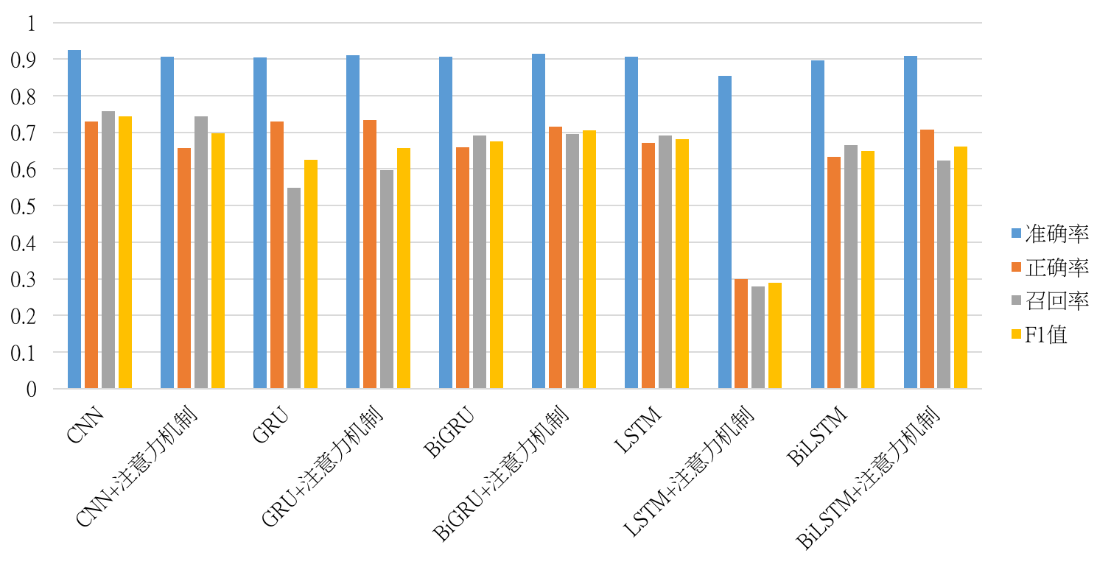
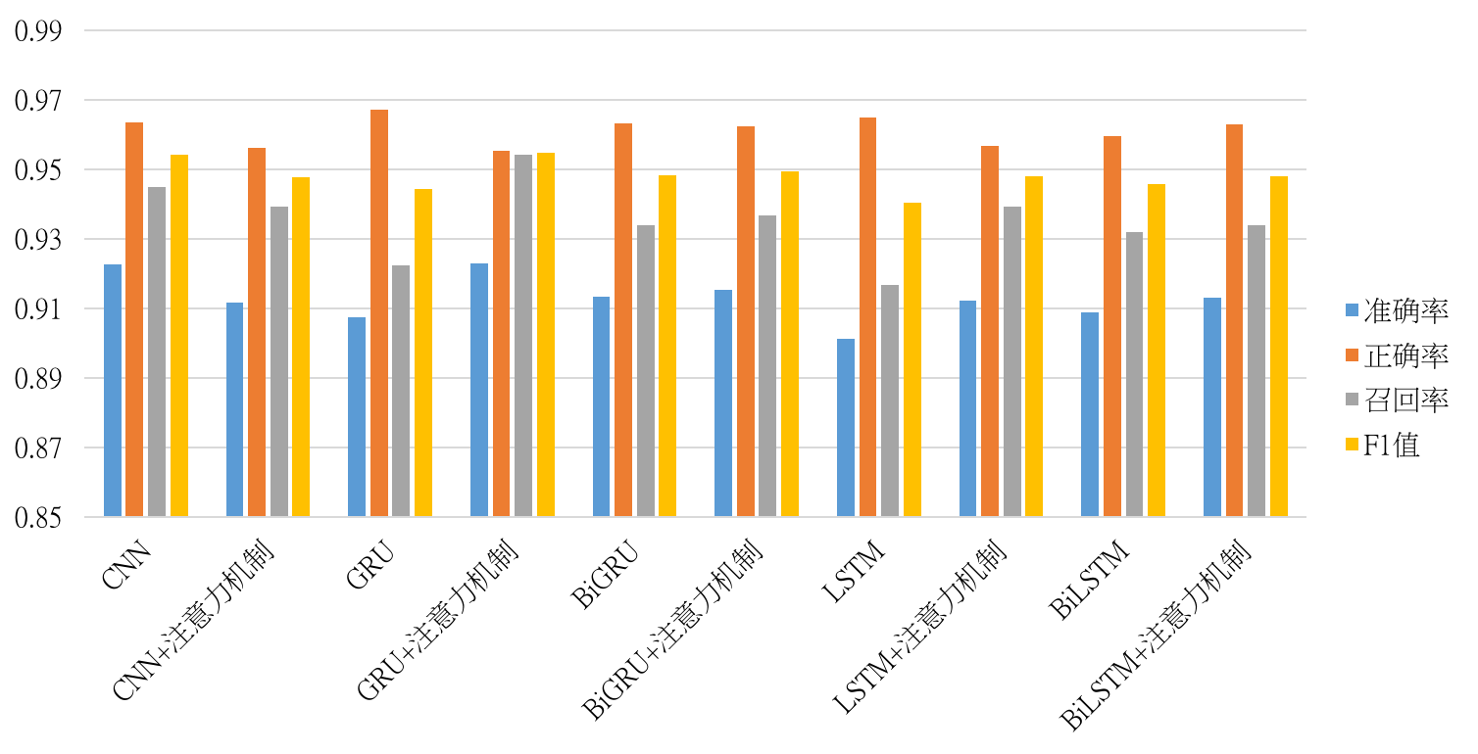
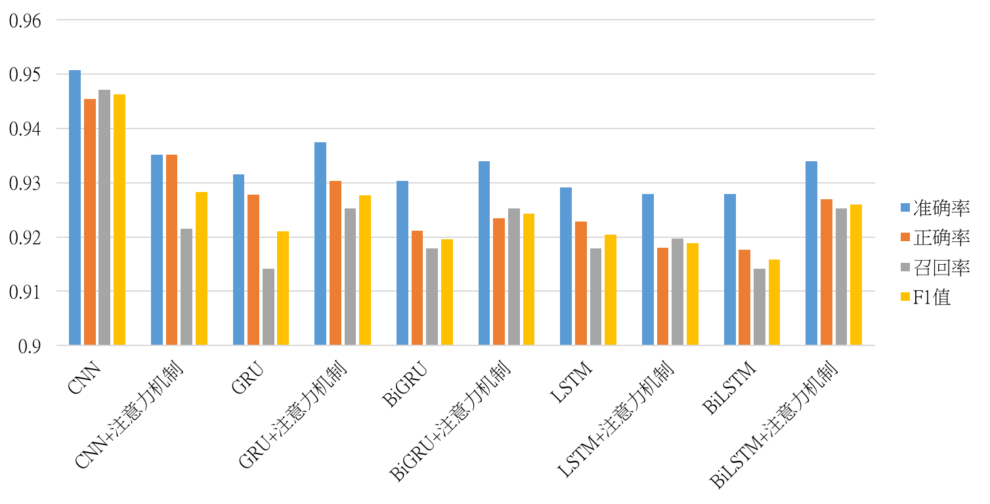
基于多通道模型引入上下文的情感识别 - 实验结果
各子分类问题上各模型的识别性能
面向情感 四分类
面向 开心、悲伤、愤怒 三分类
面向 其他 和 不是其他 二分类

Slide 45
基于多通道模型引入上下文的情感识别 - 参赛结果
SemEval-2019 任务三参赛系统性能
排名 | 队伍名称 | F1值
1 | PingAn GammaLab | 0.7959
2 | (无) | 0.7947
3 | NELEC | 0.7765
4 | SymantoResearch | 0.7731
5 | ANA | 0.7709
6 | CAiRE_HKUST | 0.7677
7 | SNU_IDS | 0.7661
8 | THU_HCSI | 0.7616
9 | (无) | 0.7608
10 | YUN-HPCC | 0.7588

Slide 46
基于多通道模型引入上下文的情感识别 - 实验结果
算法中间结果和最终结果在测试集上的性能
 | 准确率 | 正确率 | 召回率 | F1值
中间结果I | 0.9278 | 0.7360 | 0.7740 | 0.7545
中间结果II | 0.9281↑ | 0.7383↑ | 0.7764↑ | 0.7569↑
最终结果 | 0.9299 | 0.7474 | 0.7752 | 0.7611
中间结果 I
其他
开心
悲伤
愤怒
面向 开心、悲伤、愤怒 三分类
中间结果 II
其他
开心
悲伤
愤怒
中间结果I在测试集上的混淆矩阵
中间结果II在测试集上的混淆矩阵
中间结果I |  | 预测标签
 |  | 其他 | 开心 | 悲伤 | 愤怒
真实标签 | 其他 | 4467 | 65 | 57 | 88
 | 开心 | 82 | 196 | 4 | 2
 | 悲伤 | 38 | 2 | 201 | 9
 | 愤怒 | 47 | 1 | 3 | 247
中间结果II |  | 预测标签
 |  | 其他 | 开心 | 悲伤 | 愤怒
真实标签 | 其他 | 4467 | 65 +0 | 57 +3 | 88 -3
 | 开心 | 82 | 196 +1 | 4 +0 | 2 -1
 | 悲伤 | 38 | 2 -1 | 201 +3 | 9 -2
 | 愤怒 | 47 | 1 +0 | 5 -2 | 243 +2

Slide 47
基于多通道模型引入上下文的情感识别 - 实验结果
算法中间结果和最终结果在测试集上的性能
 | 准确率 | 正确率 | 召回率 | F1值
中间结果I | 0.9278 | 0.7360 | 0.7740 | 0.7545
中间结果II | 0.9281↑ | 0.7383↑ | 0.7764↑ | 0.7569↑
最终结果 | 0.9299 | 0.7474 | 0.7752 | 0.7611
中间结果 II
其他
开心
悲伤
愤怒
面向 其他、不是其他 二分类
最终结果
其他
开心
悲伤
愤怒
中间结果I在测试集上的混淆矩阵
中间结果II在测试集上的混淆矩阵
中间结果II |  | 预测标签
 |  | 其他 | 开心 | 悲伤 | 愤怒
真实标签 | 其他 | 4467 | 65 | 60 | 85
 | 开心 | 82 | 197 | 4 | 1
 | 悲伤 | 38 | 1 | 204 | 7
 | 愤怒 | 47 | 1 | 5 | 245
最终结果 |  | 预测标签
 |  | 其他 | 开心 | 悲伤 | 愤怒
真实标签 | 其他 | 4467 +8 | 65 -5 | 57 | 85 -3
 | 开心 | 82 +0 | 197 | 4 | 1
 | 悲伤 | 38 +1 | 1 | 204 -1 | 7
 | 愤怒 | 47 +0 | 1 | 5 | 245

Slide 48


基于多通道模型引入上下文的情感识别 - 错误分析
编号 | 类别 | 对话
1 | 开心 | （第一轮）用户甲: I’m in mood
 |  | （第二轮）用户乙: ya need a hug ? :-)
 |  | （第三轮）用户甲: yeah
2 | 悲伤 | （第一轮）用户甲: I am
 |  | （第二轮）用户乙: in you dreams
 |  | （第三轮）用户甲: Haha Bite me!
3 | 愤怒 | （第一轮）用户甲: You are pig
 |  | （第二轮）用户乙: so are you
 |  | （第三轮）用户甲: You are dog
4 | 其他 | （第一轮）用户甲: Wat u wanna knw?
 |  | （第二轮）用户乙: I knw nothin :P
 |  | （第三轮）用户甲:
5 | 开心 | （第一轮）用户甲: You cannot see my hair
 |  | （第二轮）用户乙: I’m in your closet
 |  | （第三轮）用户甲:
词组情感倾向识别
例子1,“in mood”表达开心的情感
同时出现多种情感的处理
例子2,“Haha ”表达开心的情感,“Bite me! ”表达悲伤的情感
理解比喻修辞
例子3,“You a pig”和“You are dog”表示辱骂的意思，表达愤怒的情感
标注的不一致
例子4和5的第三轮中只包含大笑的表情符，而前两轮的内容都偏向中性，但例子4标注为“其他”，例子5却标注为“其他”

Slide 49
总结
基于多分类器分层的微博反讽识别
针对多分类问题中数据不均匀的问题，我们提出了一种多分类器分层识别算法
基于国际比赛SemEval-2018任务三进行实验
实验结果显示我们的多分类器分层识别算法在主要评价指标F1值上显着优于当时参赛系统中的第一
透过对系统中间结果进行分析验证了我们算法设计的合理性
基于多通道模型引入上下文的情感识别
为了研究如何在情感识别中引入上下文，我们针对面向三轮对话的情感识别提出了一种多通道分类模型
同时提出了一种面向情感四分类的多分类器分层识别算法
在SemEval-2019任务三的参赛结果显示我们的系统在165个参赛系统中排名前十。
显示了我们的多分类器分层识别算法框架对不同多分类问题的通用性

Slide 50
未来工作展望
多模型融合
现阶段主流的人工神经网络可能无法同时对多个类别的数据进行拟合
鼓励采用较简单的模型对局部数据进行建模，再透过多分类器分层识別的方式结合各个模型捕足到的信息
引入语义知识
机器学习方法只能从训练数据中尝试学习词（组）的语义
应用场景中往往会出现训练数据中没有出现过的词（组）
引入语用知识
文本情感识别的核心难点其二在于丰富多样的语用，譬如反讽和比喻等修辞手法。
如果没有意识到发言者使用了特殊的修辞手法，单凭字面意思了解文本内容就有可能忽略甚至曲解发言者本身想表达的意思。

Slide 51
THANKS
敬请各位老师指导
本人在论文的写作过程中得到 徐明星 副教授 悉心指导，在此表示衷心感谢！

Slide 52
补充数据

Slide 53
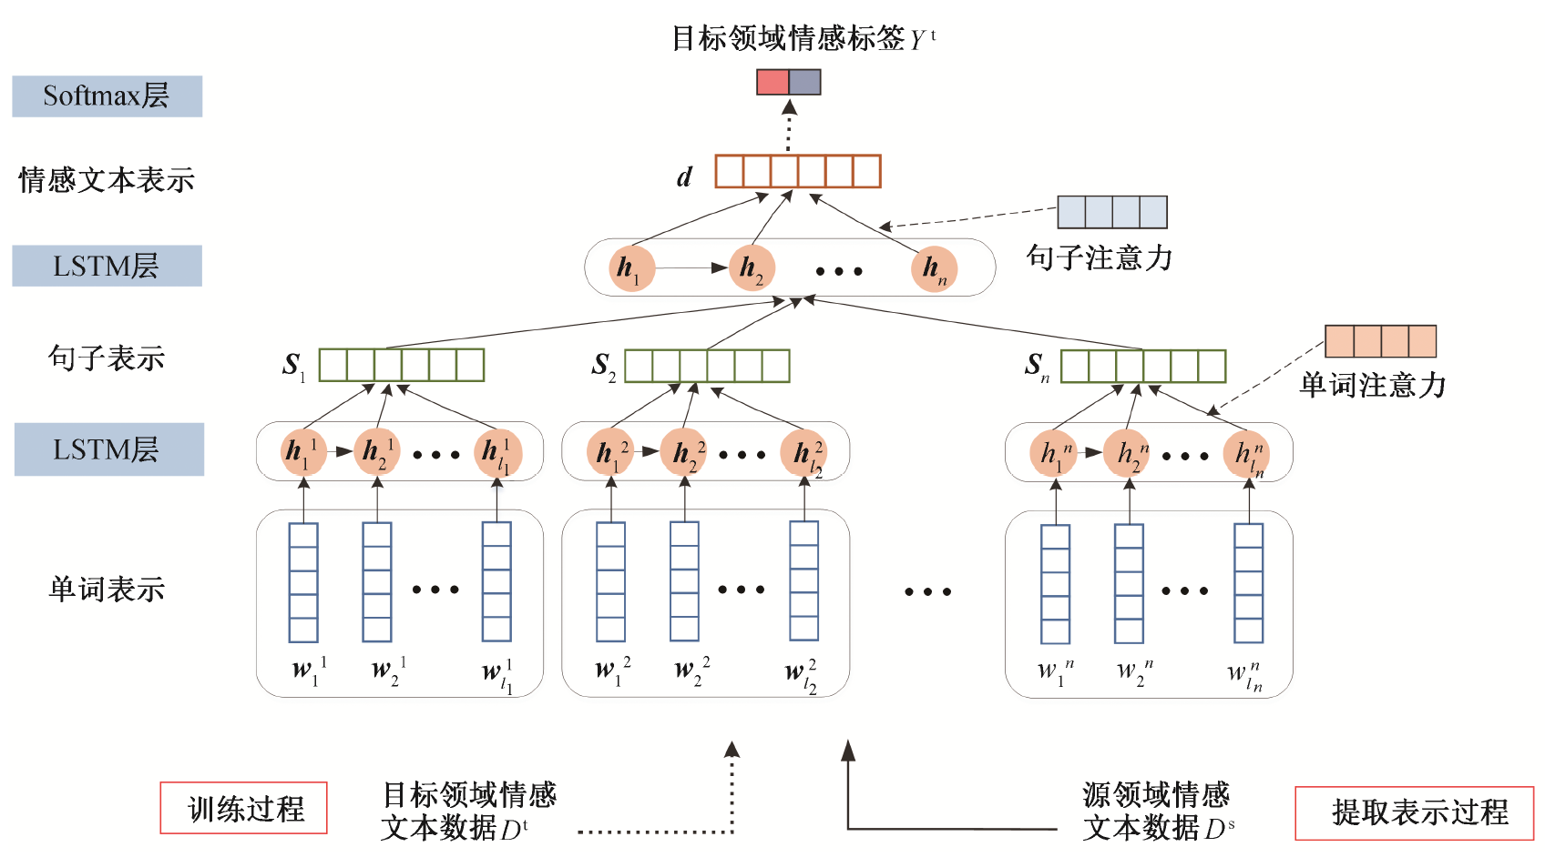
相关工作
Liao等人研究了电影评论的多级情感识別
实验数据
Yelp2013; Yelp2014; IMDB
方法
提出了一种分层注意力网络
捕捉局部语义特征
提出了一个类噪声估计方法
挑选高质量样例来扩充目标领域的训练集
解决负面迁移问题
实验结果
与基准方法相比, 所提方法的均方根误差分别降低1.5%和1.0%
说明该方法可以有效地提高跨领域情感分类性能
Liao X, Wu X, Gui L, Huang J, Chen G. Cross-Domain Sentiment Classification Based on Representation Learning and Transfer Learning. Acta Scientiarum Naturalium Universitatis Pekinensis, Vol. 55, No. 1 (Jan. 2019)

Slide 54
基于多分类器分层的微博反讽识别 - 实验数据
SemEval-2018 Task3 Irony detection in English tweets
子任务一： [二分类问题] 判断一条微博是否带有反讽
子任务二： [四分类问题] 判断一条微博的反讽属于以下哪一种
类别 | 微博
没有反讽 | Had no sleep and have got school now #not happy
带有反讽 | I just love when you test my patience!! #not
类别 | 微博
没有反讽 | Had no sleep and have got school now #not happy
基于相反语义的反讽 | I really love this year’s summer; weeks and weeks of awful weather
情景反讽 | Most of us didn’t focus in the #ADHD lecture. #irony
其他反讽 | Human brains disappear every day. Some of them have never even appeared. #Sarcasm
Cynthia Van Hee, Els Lefever, and Véronique Hoste. 2018. Semeval-2018 Task 3: Irony detection in English Tweets. In Proceedings of the 12th International Workshop on Semantic Evaluation (SemEval-2018), New Orleans, LA, USA, June 2018.

Slide 55
基于多分类器分层的微博反讽识别 - 实验数据
SemEval-2018 Task3 Irony detection in English tweets
Twitter上的微博
发布于2014年至2015年之间
由人工标注得出分类标签
任务一 | 没有反讽 | 带有反讽
训练集 | 1,923 | 1,911
测试集 | 473 | 311
任务二 | 没有反讽 | 基于相反语义的反讽 | 情景反讽 | 其他反讽
训练集 | 1,923 | 1,390 | 316 | 205
测试集 | 473 | 164 | 85 | 62
Cynthia Van Hee, Els Lefever, and Véronique Hoste. 2018. Semeval-2018 Task 3: Irony detection in English Tweets. In Proceedings of the 12th International Workshop on Semantic Evaluation (SemEval-2018), New Orleans, LA, USA, June 2018.

Slide 56
基于多分类器分层的微博反讽识别 - 实验结果
面向反讽 四分类 的模型性能
 | 准确率 | 正确率 | 召回率 | F1值
CNN | 0.6531 (4) | 0.5090 (1) | 0.4667 (5) | 0.4432 (7)
CNN+注意力机制 | 0.6186 (10) | 0.4467 (7) | 0.4214 (12) | 0.4030 (12)
GRU | 0.6148 (12) | 0.4437 (8) | 0.4693 (4) | 0.4476 (5)
GRU+注意力机制 | 0.6531 (4) | 0.4253 (10) | 0.4605 (7) | 0.4370 (8)
BiGRU | 0.6722 (1) | 0.4868 (4) | 0.4779 (2) | 0.4768 (1)
BiGRU+注意力机制 | 0.6301 (9) | 0.4543 (6) | 0.4638 (6) | 0.4497 (4)
LSTM | 0.6186 (10) | 0.4313 (9) | 0.4490 (9) | 0.4307 (9)
LSTM+注意力机制 | 0.6416 (6) | 0.4046 (12) | 0.4394 (10) | 0.4148 (11)
BiLSTM | 0.6582 (2) | 0.4875 (3) | 0.4537 (8) | 0.4447 (6)
BiLSTM+注意力机制 | 0.6352 (7) | 0.4168 (11) | 0.4386 (11) | 0.4160 (10)
2层BiLSTM | 0.6582 (2) | 0.5068 (2) | 0.4762 (3) | 0.4644 (3)
2层BiLSTM+注意力机制 | 0.6314 (8) | 0.4824 (5) | 0.4864 (1) | 0.4657 (2)

Slide 57
基于多分类器分层的微博反讽识别 - 实验结果
面向 没有反讽 和 基于相反语义的反讽 的二分类各模型性能
 | 准确率 | 正确率 | 召回率 | F1值
CNN | 0.7991 (5) | 0.7438 (5) | 0.7791 (7) | 0.7562 (5)
CNN+注意力机制 | 0.6829 (12) | 0.6494 (12) | 0.6909 (12) | 0.6470 (12)
GRU | 0.8100 (2) | 0.7566 (2) | 0.7944 (2) | 0.7699 (3)
GRU+注意力机制 | 0.7677 (9) | 0.7196 (9) | 0.7679 (10) | 0.7303 (9)
BiGRU | 0.8085 (3) | 0.7565 (3) | 0.7993 (1) | 0.7705 (2)
BiGRU+注意力机制 | 0.7755 (8) | 0.7301 (8) | 0.7831 (5) | 0.7412 (8)
LSTM | 0.8053 (4) | 0.7525 (4) | 0.7932 (3) | 0.7661 (4)
LSTM+注意力机制 | 0.8257 (1) | 0.7717 (1) | 0.7791 (7) | 0.7752 (1)
BiLSTM | 0.7551 (10) | 0.7169 (10) | 0.7734 (9) | 0.7236 (10)
BiLSTM+注意力机制 | 0.7174 (11) | 0.6909 (11) | 0.7460 (11) | 0.6889 (11)
2层BiLSTM | 0.7849 (7) | 0.7339 (7) | 0.7795 (6) | 0.7465 (7)
2层BiLSTM+注意力机制 | 0.7928 (6) | 0.7421 (6) | 0.7888 (4) | 0.7554 (6)

Slide 58
基于多分类器分层的微博反讽识别 - 实验结果
面向 没有反讽 和 情景反讽 的二分类模型性能
 | 准确率 | 正确率 | 召回率 | F1值
CNN | 0.8656 (1) | 0.7634 (1) | 0.6167 (7) | 0.6473 (7)
CNN+注意力机制 | 0.8477 (5) | 0.6865 (5) | 0.5917 (11) | 0.6117 (11)
GRU | 0.8495 (4) | 0.6942 (4) | 0.6024 (10) | 0.6242 (10)
GRU+注意力机制 | 0.8333 (11) | 0.6708 (8) | 0.6556 (4) | 0.6625 (4)
BiGRU | 0.8423 (6) | 0.6645 (11) | 0.5789 (12) | 0.5951 (12)
BiGRU+注意力机制 | 0.8423 (6) | 0.6825 (6) | 0.6416 (5) | 0.6572 (6)
LSTM | 0.8513 (2) | 0.7027 (3) | 0.6372 (6) | 0.6590 (5)
LSTM+注意力机制 | 0.8387 (8) | 0.6676 (10) | 0.6153 (8) | 0.6325 (8)
BiLSTM | 0.8351 (10) | 0.6575 (12) | 0.6084 (9) | 0.6243 (9)
BiLSTM+注意力机制 | 0.8369 (9) | 0.6797 (7) | 0.6674 (3) | 0.6731 (3)
2层BiLSTM | 0.8262 (12) | 0.6691 (9) | 0.6803 (2) | 0.6743 (2)
2层BiLSTM+注意力机制 | 0.8513 (2) | 0.7076 (2) | 0.6806 (1) | 0.6924 (1)

Slide 59
基于多分类器分层的微博反讽识别 - 实验结果
面向 没有反讽 和 其他反讽 的二分类模型性能
 | 准确率 | 正确率 | 召回率 | F1值
CNN | 0.8860 (1) | 0.7123 (1) | 0.5781 (2) | 0.6016 (1)
CNN+注意力机制 | 0.7981 (11) | 0.4930 (8) | 0.4934 (11) | 0.4932 (7)
GRU | 0.8336 (10) | 0.5873 (3) | 0.5836 (1) | 0.5853 (2)
GRU+注意力机制 | 0.8841 (2) | 0.6928 (2) | 0.5070 (7) | 0.4848 (8)
BiGRU | 0.8411 (8) | 0.5481 (7) | 0.5317 (6) | 0.5353 (6)
BiGRU+注意力机制 | 0.8822 (4) | 0.4419 (11) | 0.4989 (9) | 0.4687 (10)
LSTM | 0.8486 (6) | 0.5603 (5) | 0.5360 (4) | 0.5409 (4)
LSTM+注意力机制 | 0.8841 (2) | 0.4421 (10) | 0.5000 (8) | 0.4692 (9)
BiLSTM | 0.8430 (7) | 0.5663 (4) | 0.5468 (3) | 0.5527 (3)
BiLSTM+注意力机制 | 0.8822 (4) | 0.4419 (11) | 0.4989 (9) | 0.4687 (10)
2层BiLSTM | 0.8355 (9) | 0.5483 (6) | 0.5356 (5) | 0.5393 (5)
2层BiLSTM+注意力机制 | 0.7944 (12) | 0.4571 (9) | 0.4633 (12) | 0.4600 (12)

Slide 60
基于多分类器分层的微博反讽识别 - 实验结果
SemEval-2018 任务三子任务一参赛系统性能
排名 | 队伍名称 | 准确率 | 正确率 | 召回率 | F1 值
1 | THU_NGN | 0.7347 (1) | 0.6304 (4) | 0.8006 (4) | 0.7054
2 | NTUA-SLP | 0.7321 (2) | 0.6535 (2) | 0.6913 (13) | 0.6719
3 | WLV | 0.6429 (15) | 0.5317 (20) | 0.8360 (2) | 0.6500
4 | (无) | 0.6607 (10) | 0.5506 (13) | 0.7878 (7) | 0.6481
5 | NIHRIO, NCL | 0.7015 (3) | 0.6091 (5) | 0.6913 (13) | 0.6476
6 | DLUTNLP-1 | 0.6276 (19) | 0.5199 (23) | 0.7974 (5) | 0.6294
7 | ELiRF-UPV | 0.6110 (23) | 0.5059 (27) | 0.8328 (3) | 0.6294
8 | THU_HCSI | 0.6594 (11) | 0.5550 (11) | 0.7138 (10) | 0.6245
9 | CJ | 0.6671 (8) | 0.5654 (9) | 0.6945 (12) | 0.6234
10 | #NonDicevoSulSerio | 0.6786 (7) | 0.5831 (8) | 0.6656 (15) | 0.6216
 | 我们的系统 | 0.6939 (2) | 0.6003 (1) | 0.5241 (2) | 0.5205 (1)

Slide 61
基于多分类器分层的微博反讽识别 - 实验结果
SemEval-2018 任务三子任务二参赛系统性能
排名 | 队伍名称 | 准确率 | 正确率 | 召回率 | F1 值
1 | (无) | 0.7321 (1) | 0.5768 (1) | 0.5044 (4) | 0.5074
2 | NTUA-SLP | 0.6518 (4) | 0.4959 (4) | 0.5124 (2) | 0.4959
3 | THU_NGN | 0.6046 (9) | 0.4860 (6) | 0.5414 (1) | 0.4947
4 | (无) | 0.6033 (10) | 0.4660 (7) | 0.5058 (3) | 0.4743
5 | NIHRIO, NCL | 0.6594 (3) | 0.5446 (2) | 0.4475 (5) | 0.4437
6 | Random Decision Syntax Trees | 0.6327 (6) | 0.4868 (5) | 0.4388 (8) | 0.4352
7 | ELiRF-UPV | 0.6327 (6) | 0.4123 (12) | 0.4404 (7) | 0.4211
8 | WLV | 0.6709 (2) | 0.4311 (10) | 0.4149 (9) | 0.4153
9 | #NonDicevoSulSerio | 0.5446 (18) | 0.4087 (15) | 0.4410 (6) | 0.4131
10 | INGEOTEC-IIMAS | 0.6441 (5) | 0.5017 (3) | 0.3850 (15) | 0.4055
 | 我们的系统 | 0.6939 (2) | 0.6003 (1) | 0.5241 (2) | 0.5205 (1)

Slide 62
基于多分类器分层的微博反讽识别 - 实验结果
 | 准确率 | 正确率 | 召回率 | F1值
中间结果I | 0.6837 | 0.5606 | 0.4891 | 0.4913
中间结果II | 0.6913↑ | 0.5655↑ | 0.4893↑ | 0.4949↑
中间结果III | 0.6913 | 0.5587 | 0.5231 | 0.5179
最终结果 | 0.6939 | 0.6003 | 0.5241 | 0.5205
中间结果I |  | 预测标签
 |  | 没有反讽 | 反义反讽 | 情景反讽 | 其他反讽
真实标签 | 没有反讽 | 380 | 73 | 13 | 7
 | 反义反讽 | 36 | 125 | 3 | 0
 | 情景反讽 | 44 | 13 | 25 | 3
 | 其他反讽 | 41 | 10 | 5 | 6
中间结果II |  | 预测标签
 |  | 没有反讽 | 反义反讽 | 情景反讽 | 其他反讽
真实标签 | 没有反讽 | 380 +9 | 73 -9 | 13 | 7
 | 反义反讽 | 36 +3 | 125 -3 | 3 | 0
 | 情景反讽 | 44 +3 | 13 -3 | 25 | 3
 | 其他反讽 | 41 -2 | 10 +2 | 5 | 6

Slide 63
基于多分类器分层的微博反讽识别 - 实验结果
 | 准确率 | 正确率 | 召回率 | F1值
中间结果I | 0.6837 | 0.5606 | 0.4891 | 0.4913
中间结果II | 0.6913 | 0.5655 | 0.4893 | 0.4949
中间结果III | 0.6913 | 0.5587↓ | 0.5231↑ | 0.5179↑
最终结果 | 0.6939 | 0.6003 | 0.5241 | 0.5205
中间结果II |  | 预测标签
 |  | 没有反讽 | 反义反讽 | 情景反讽 | 其他反讽
真实标签 | 没有反讽 | 389 | 64 | 13 | 7
 | 反义反讽 | 39 | 122 | 3 | 0
 | 情景反讽 | 47 | 10 | 25 | 3
 | 其他反讽 | 39 | 12 | 5 | 6
中间结果III |  | 预测标签
 |  | 没有反讽 | 反义反讽 | 情景反讽 | 其他反讽
真实标签 | 没有反讽 | 375 -14 | 64 | 27 +14 | 7
 | 反义反讽 | 35 -4 | 122 | 7 +4 | 0
 | 情景反讽 | 33 -14 | 10 | 39 +14 | 3
 | 其他反讽 | 38 -1 | 12 | 6 +1 | 6

Slide 64
基于多分类器分层的微博反讽识别 - 实验结果
 | 准确率 | 正确率 | 召回率 | F1值
中间结果I | 0.6837 | 0.5606 | 0.4891 | 0.4913
中间结果II | 0.6913 | 0.5655 | 0.4893 | 0.4949
中间结果III | 0.6913 | 0.5587 | 0.5231 | 0.5179
最终结果 | 0.6939↑ | 0.6003↑ | 0.5241↑ | 0.5205↑
中间结果III |  | 预测标签
 |  | 没有反讽 | 反义反讽 | 情景反讽 | 其他反讽
真实标签 | 没有反讽 | 375 | 64 | 27 | 7
 | 反义反讽 | 35 | 122 | 7 | 0
 | 情景反讽 | 33 | 10 | 39 | 3
 | 其他反讽 | 38 | 12 | 6 | 6
最终识别结果 |  | 预测标签
 |  | 没有反讽 | 反义反讽 | 情景反讽 | 其他反讽
真实标签 | 没有反讽 | 377 +2 | 64 | 27 | 5 -2
 | 反义反讽 | 35 +0 | 122 | 7 | 0 +0
 | 情景反讽 | 36 +3 | 10 | 39 | 0 -3
 | 其他反讽 | 38 +0 | 12 | 6 | 6 +0

Slide 65
基于多通道模型引入上下文的情感识别 - 实验数据
SemEval-2019 Task3: EmoContext - A Shared Task on Contextual Emotion Detection in Text
数据集 | 其他 | 开心 | 悲伤 | 愤怒
训练集 | 14948 | 4243 | 5463 | 5506
验证集 | 2338 | 142 | 125 | 150
测试集 | 4677 | 284 | 250 | 298
Ankush Chatterjee, Kedhar Nath Narahari, Meghana Joshi, and Puneet Agrawal. 2019. Semeval-2019 Task 3: EmoContext: Contextual Emotion Detection in Text. In Proceedings of The 13th International Workshop on Semantic Evaluation (SemEval-2019), Minneapolis, Minnesota, 2019.

Slide 66
基于多通道模型引入上下文的情感识别 - 实验结果
面向情感 四分类 的模型性能
 | 准确率 | 正确率 | 召回率 | F1值
CNN | 0.9245 (1) | 0.7295 (3) | 0.7584 (1) | 0.7437 (1)
CNN+注意力机制 | 0.9071 (5) | 0.6574 (8) | 0.7428 (2) | 0.6975 (3)
GRU | 0.9052 (8) | 0.7296 (2) | 0.5481 (9) | 0.6259 (9)
GRU+注意力机制 | 0.9105 (3) | 0.7330 (1) | 0.5974 (8) | 0.6583 (7)
BiGRU | 0.9067 (7) | 0.6598 (7) | 0.6923 (4) | 0.6757 (5)
BiGRU+注意力机制 | 0.9143 (2) | 0.7162 (4) | 0.6947 (3) | 0.7053 (2)
LSTM | 0.9071 (5) | 0.6709 (6) | 0.6911 (5) | 0.6809 (4)
LSTM+注意力机制 | 0.8553 (10) | 0.2994 (10) | 0.2788 (10) | 0.2887 (10)
BiLSTM | 0.8969 (9) | 0.6331 (9) | 0.6659 (6) | 0.6491 (8)
BiLSTM+注意力机制 | 0.9092 (4) | 0.7067 (5) | 0.6226 (7) | 0.6620 (6)

Slide 67
基于多通道模型引入上下文的情感识别 - 实验结果
面向 开心、悲伤、愤怒 三分类的模型性能
 | 准确率 | 正确率 | 召回率 | F1值
CNN | 0.9507 (1) | 0.9454 (1) | 0.9471 (1) | 0.9462 (1)
CNN+注意力机制 | 0.9351 (3) | 0.9352 (2) | 0.9215 (5) | 0.9283 (2)
GRU | 0.9315 (6) | 0.9278 (4) | 0.9142 (9) | 0.9210 (6)
GRU+注意力机制 | 0.9375 (2) | 0.9303 (3) | 0.9252 (2) | 0.9277 (3)
BiGRU | 0.9303 (7) | 0.9212 (8) | 0.9179 (7) | 0.9196 (8)
BiGRU+注意力机制 | 0.9339 (4) | 0.9235 (6) | 0.9252 (2) | 0.9243 (5)
LSTM | 0.9291 (8) | 0.9229 (7) | 0.9179 (7) | 0.9204 (7)
LSTM+注意力机制 | 0.9279 (9) | 0.9180 (9) | 0.9197 (6) | 0.9189 (9)
BiLSTM | 0.9279 (9) | 0.9176 (10) | 0.9142 (9) | 0.9159 (10)
BiLSTM+注意力机制 | 0.9339 (4) | 0.9269 (5) | 0.9252 (2) | 0.9260 (4)

Slide 68
基于多通道模型引入上下文的情感识别 - 实验结果
面向 其他 和 不是其他 二分类的模型性能
 | 准确率 | 正确率 | 召回率 | F1值
CNN | 0.9227 (2) | 0.9634 (3) | 0.9448 (2) | 0.9540 (2)
CNN+注意力机制 | 0.9116 (7) | 0.9560 (9) | 0.9391 (3) | 0.9475 (7)
GRU | 0.9074 (9) | 0.9670 (1) | 0.9224 (9) | 0.9442 (9)
GRU+注意力机制 | 0.9230 (1) | 0.9553 (10) | 0.9540 (1) | 0.9546 (1)
BiGRU | 0.9134 (4) | 0.9630 (4) | 0.9339 (6) | 0.9482 (4)
BiGRU+注意力机制 | 0.9152 (3) | 0.9624 (6) | 0.9367 (5) | 0.9494 (3)
LSTM | 0.9011 (10) | 0.9649 (2) | 0.9168 (10) | 0.9402 (10)
LSTM+注意力机制 | 0.9121 (6) | 0.9567 (8) | 0.9391 (3) | 0.9478 (6)
BiLSTM | 0.9089 (8) | 0.9595 (7) | 0.9320 (8) | 0.9456 (8)
BiLSTM+注意力机制 | 0.9131 (5) | 0.9627 (5) | 0.9337 (7) | 0.9480 (5)

Slide 69
基于多通道模型引入上下文的情感识别 - 实验结果
 | 准确率 | 正确率 | 召回率 | F1值
中间结果I | 0.9278 | 0.7360 | 0.7740 | 0.7545
中间结果II | 0.9281↑ | 0.7383↑ | 0.7764↑ | 0.7569↑
最终结果 | 0.9299 | 0.7474 | 0.7752 | 0.7611
中间结果I |  | 预测标签
 |  | 其他 | 开心 | 悲伤 | 愤怒
真实标签 | 其他 | 4467 | 65 | 57 | 88
 | 开心 | 82 | 196 | 4 | 2
 | 悲伤 | 38 | 2 | 201 | 9
 | 愤怒 | 47 | 1 | 3 | 247
中间结果II |  | 预测标签
 |  | 其他 | 开心 | 悲伤 | 愤怒
真实标签 | 其他 | 4467 | 65 | 57 +3 | 88 -3
 | 开心 | 82 | 196 +1 | 4 +0 | 2 -1
 | 悲伤 | 38 | 2 -1 | 201 +3 | 9 -2
 | 愤怒 | 47 | 1 | 5 -2 | 243 +2

Slide 70
基于多通道模型引入上下文的情感识别 - 实验结果
 | 准确率 | 正确率 | 召回率 | F1值
中间结果I | 0.9278 | 0.7360 | 0.7740 | 0.7545
中间结果II | 0.9281 | 0.7383 | 0.7764 | 0.7569
最终结果 | 0.9299↑ | 0.7474↑ | 0.7752↓ | 0.7611↑
中间结果II |  | 预测标签
 |  | 其他 | 开心 | 悲伤 | 愤怒
真实标签 | 其他 | 4467 | 65 | 60 | 85
 | 开心 | 82 | 197 | 4 | 1
 | 悲伤 | 38 | 1 | 204 | 7
 | 愤怒 | 47 | 1 | 5 | 245
最终识别结果 |  | 预测标签
 |  | 其他 | 开心 | 悲伤 | 愤怒
真实标签 | 其他 | 4467 +8 | 65 -5 | 57 | 85 -3
 | 开心 | 82 +0 | 197 | 4 | 1
 | 悲伤 | 38 +1 | 1 | 204 -1 | 7
 | 愤怒 | 47 +0 | 1 | 5 | 245

